Slide 1
탐색적 자료분석 및 실습
‘팀 과제 2’ 1조 발표
김우진, 김주형, 남영훈, 선우지훈, 임태건

Slide 2
CONTENTS
01
주제선정 배경
02
데이터 설명
03
시계열 분석
04
회귀 분석
05
주성분 분석
06
정리 및 요약

Slide 3
01
주제선정 배경

Slide 4



01 주제선정 배경
<국내 여행지 소셜/커머셜 지수 순위>
 | 지역명 | 소셜 지수
1 | 제주 | 1,219,410
2 | 부산 | 766,989
3 | 강화 | 598,383
4 | 여수 | 593,487
5 | 전주 | 416,262
 | …
12 | 김포 | 273,309
13 | 춘천 | 267,393
14 | 고성 | 240,771
 | …
 | 지역명 | 커머셜 지수
1 | 제주 | 58,336,605
2 | 광주(경기) | 12,304,017
3 | 부산 | 8,412,801
4 | 구미 | 5,266,062
5 | 여수 | 4,443,663
 | …
18 | 이천 | 1,506,714
19 | 춘천 | 1,478,520
20 | 김포 | 1,455,321
 | …
자료 : 티티엘뉴스, 2020.08 ~ 2020.09
춘천은 국내 여행지 중 소셜 지수와 커머셜 지수 모두 높은 순위로 나타남
이를 바탕으로 춘천 관광에 대한 관심이 높다는 것을 알 수 있음

Slide 5
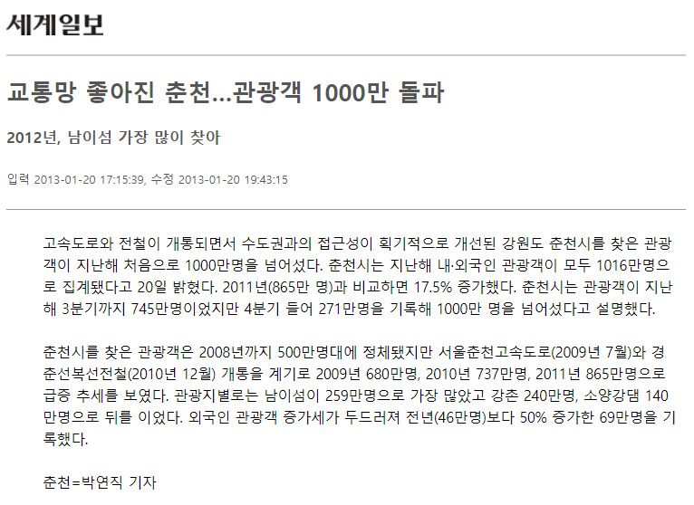
01 주제선정 배경
< 춘천시 관광에 대한 자료조사 >
자료 : 강원통계정보, 2013 ~ 2019
2012년 처음으로 관광객 1000만명 돌파 이후 2019년까지 8년 연속 관광객 천만시대

Slide 6
01 주제선정 배경
< 춘천시 관광에 대한 자료조사 >
자료 : 강원통계정보, 2013 ~ 2019
2012년 처음으로 관광객 1000만명 돌파 이후 2019년까지 8년 연속 관광객 천만시대
2012년부터 관광객 증가에 큰 영향을 준 사건이 존재할 것으로 예상

Slide 7
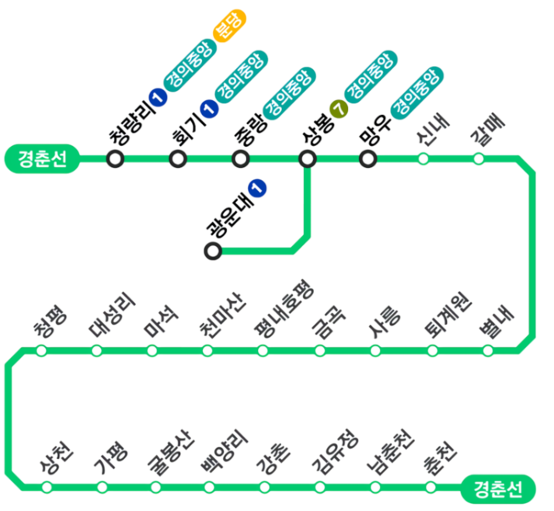
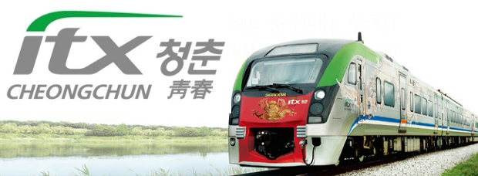

01 주제선정 배경
< 2012-02-28 ITX 청춘 개통 >
< 경춘선 복선전철 노선도 >
2012년 02월 28일에 개통한 ITX 청춘의 영향으로 추정

Slide 8
01 주제선정 배경
< 2012-02-28 ITX 청춘 개통 >
< 경춘선 복선전철 노선도 >
2012년 02월 28일에 개통한 ITX 청춘의 영향으로 추정
철도 이용객 수(경춘선 전철, ITX 청춘)와 춘천 관광객 사이에 어떤 관계가 있는지 분석

Slide 9
02
데이터 설명

Slide 10



02 데이터 설명
1. 역별 여객수송실적 (월)
2. 전국 주요관광지점 입장객 통계
변수명 | 변수 설명
Year_month | 날짜 변수 (“YYYYMM”)
ITX_count | 해당 연월의 ‘ITX’ 하차 승객 수
GC_count | 해당 연월의 ‘경춘선’ 하차 승객 수
Sum_train | 해당 연월의 ITX, 경춘선 전철의 하차 승객 수 합
변수명 | 변수 설명
Year_month | 날짜 변수 (“YYYYMM”)
관광지 1, 2, … | 해당 연월의 ‘춘천시 관광지 입장객’ 수
… | …
Sum_travel | 해당 연월의 관광지 입장객 수 합
매 달 춘천 행정구역 내 역에서 하차한 승객 수에 대한 정보
출처 : 국토교통부 KRiC 철도통계
데이터 기간 : 2016년 1월 ~ 2020년 12월
매 달 춘천 행정구역 내 관광지 입장객 수에 대한 정보
출처 : 문화체육관광부 관광지식정보시스템
데이터 기간 : 2016년 1월 ~ 2020년 12월

Slide 11
02 데이터 설명
1. 역별 여객수송실적 (월)
2. 전국 주요관광지점 입장객 통계
변수명 | 변수 설명
Year_month | 날짜 변수 (“YYYYMM”)
ITX_count | 해당 연월의 ‘ITX’ 하차 승객 수
GC_count | 해당 연월의 ‘경춘선’ 하차 승객 수
Sum_train | 해당 연월의 ITX, 경춘선 전철의 하차 승객 수 합
변수명 | 변수 설명
Year_month | 날짜 변수 (“YYYYMM”)
관광지 1, 2, … | 해당 연월의 ‘춘천시 관광지 입장객’ 수
… | …
Sum_travel | 해당 연월의 관광지 입장객 수 합
매 달 춘천 행정구역 내 역에서 하차한 승객 수에 대한 정보
출처 : 국토교통부 KRiC 철도통계
데이터 기간 : 2016년 1월 ~ 2020년 12월
매 달 춘천 행정구역 내 관광지 입장객 수에 대한 정보
출처 : 문화체육관광부 관광지식정보시스템
데이터 기간 : 2016년 1월 ~ 2020년 12월

Slide 12
02 데이터 설명
1. 역별 여객수송실적 (월)
2. 전국 주요관광지점 입장객 통계
변수명 | 변수 설명
Year_month | 날짜 변수 (“YYYYMM”)
ITX_count | 해당 연월의 ‘ITX’ 하차 승객 수
GC_count | 해당 연월의 ‘경춘선’ 하차 승객 수
Sum_train | 해당 연월의 ITX, 경춘선 전철의 하차 승객 수 합
변수명 | 변수 설명
Year_month | 날짜 변수 (“YYYYMM”)
관광지 1, 2, … | 해당 연월의 ‘춘천시 관광지 입장객’ 수
… | …
Sum_travel | 해당 연월의 관광지 입장객 수 합
매 달 춘천 행정구역 내 역에서 하차한 승객 수에 대한 정보
출처 : 국토교통부 KRiC 철도통계
데이터 기간 : 2016년 1월 ~ 2020년 12월
매 달 춘천 행정구역 내 관광지 입장객 수에 대한 정보
출처 : 문화체육관광부 관광지식정보시스템
데이터 기간 : 2016년 1월 ~ 2020년 12월

Slide 13
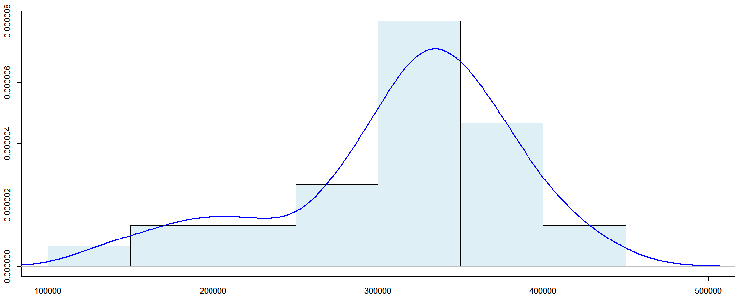
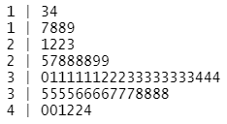
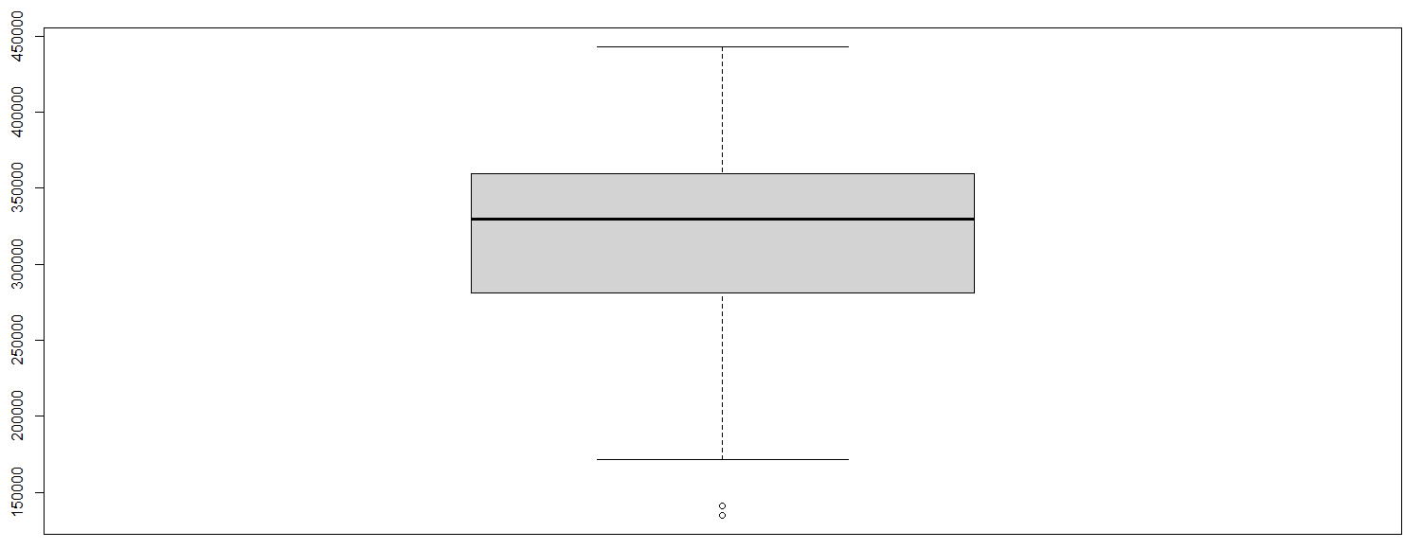
02 데이터 설명 - 여객수송 데이터
Sum_train 변수
<히스토그램과 커널곡선>
<줄기잎 그림>
<도수분포표>
<상자그림>
계급 | 상대도수 | 도수
(100000, 150000] | 0.033 | 2
(150000, 200000] | 0.067 | 4
(200000, 250000] | 0.067 | 4
(250000, 300000] | 0.133 | 8
(300000, 350000] | 0.4 | 24
(350000, 400000] | 0.233 | 14
(400000, 450000] | 0.067 | 4
합계 | 1 | 60
최소값 | 제1사분위수 | 제2사분위수 | 평균 | 제3사분위수 | 최대값
134922 | 281534 | 329734 | 313997 | 359420 | 442980

Slide 14
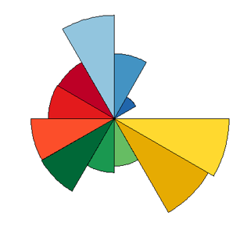
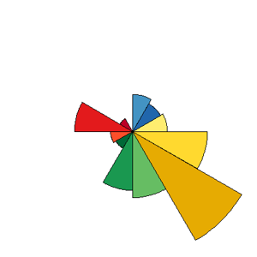
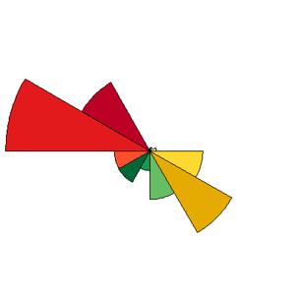
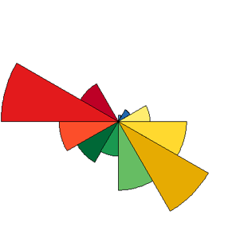
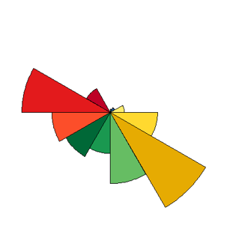
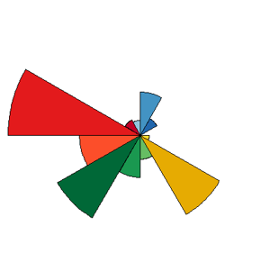
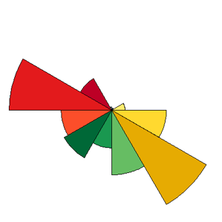
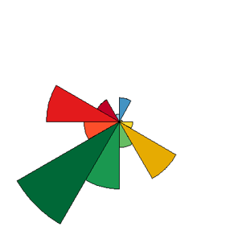
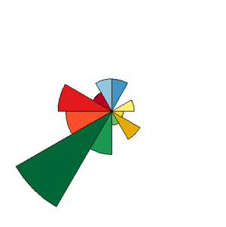


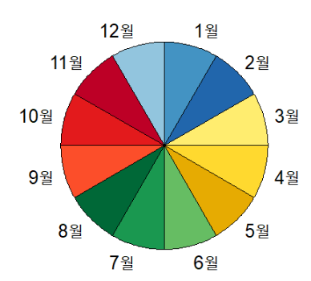
02 데이터 설명 - 관광지별 입장객 데이터
강촌레일파크
국립춘천박물관
김유정문화마을
남이섬유적지
막국수체험 박물관
물레길
애니메이션 박물관
제이드가든
춘천에티오피아
한국전참전기념관
춘천지구
전적기념관
엘리시안
강촌스키장

Slide 15
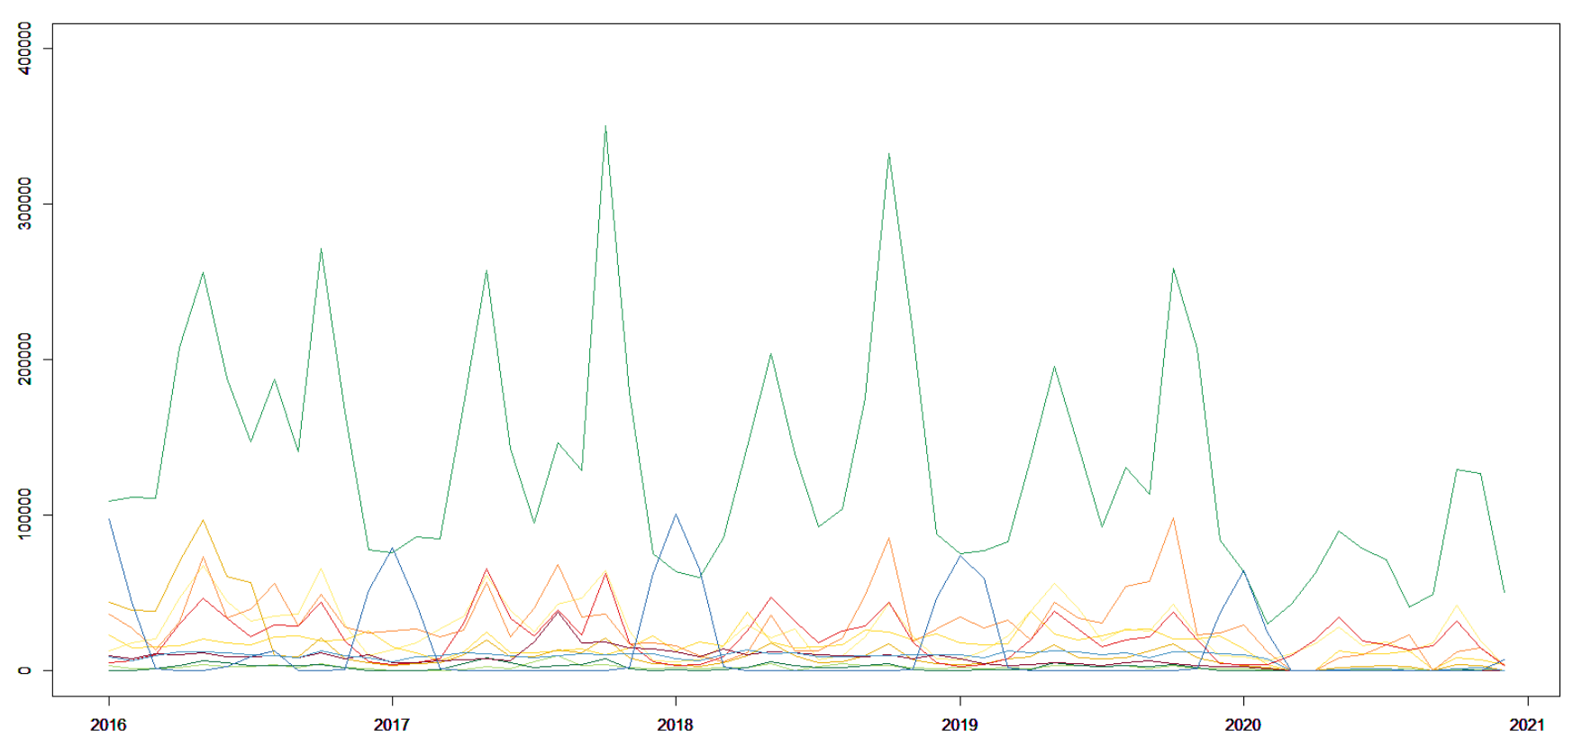
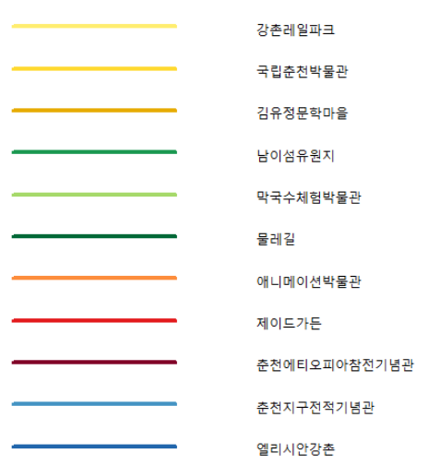
02 데이터 설명 - 관광지별 입장객 데이터
월별 관광지별 입장객 현황 (2016년 1월 ~ 2020년 12월)
강촌레일바이크
국립춘천박물관
김유정문학마을
남이섬유원지
막국수체험박물관
물레길
애니메이션박물관
제이드가든
춘천에티오피아참전기념관
춘천지구전적기념관
엘리시안강촌
2016
2017
2018
2019
2020
2021

Slide 16
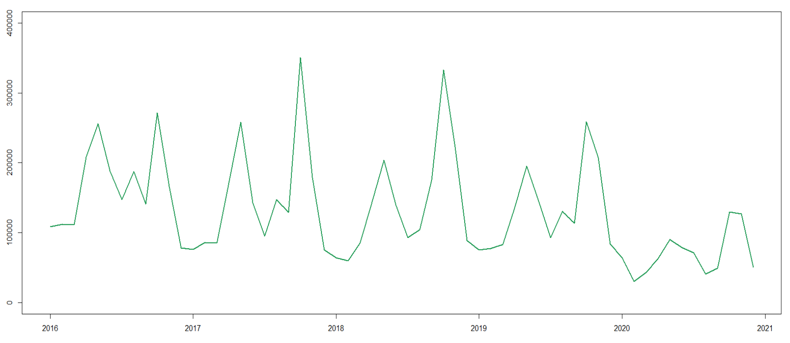
02 데이터 설명 - 관광지별 입장객 데이터
남이섬 유원지의 월별 입장객 현황 (2016년 1월 ~ 2020년 12월)
2016
2017
2018
2019
2020
2021

Slide 17
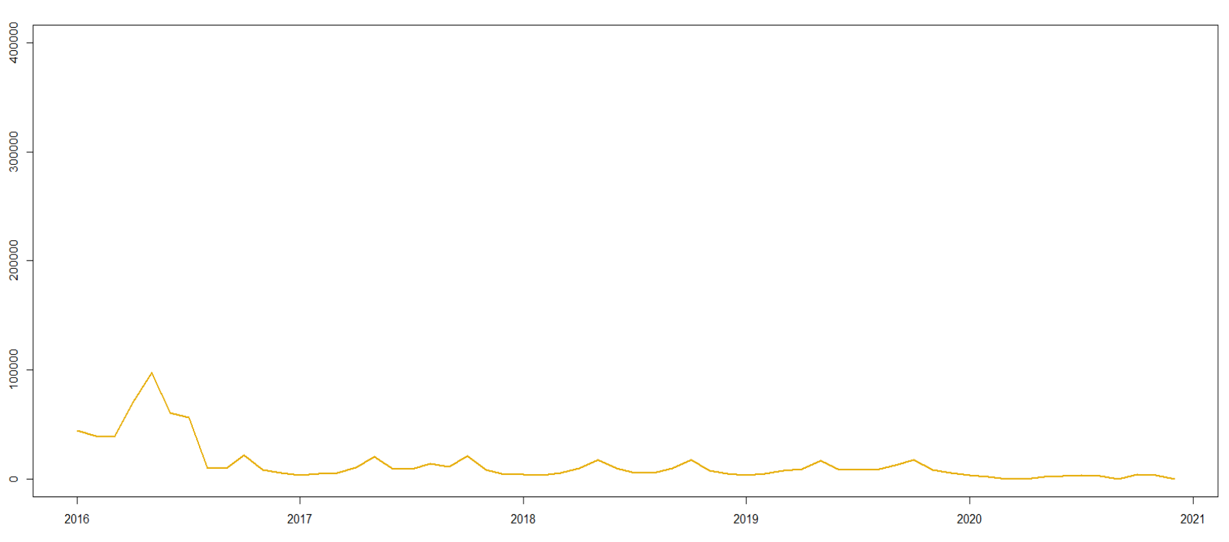
02 데이터 설명 - 관광지별 입장객 데이터
김유정 문학마을의 월별 입장객 현황 (2016년 1월 ~ 2020년 12월)
2016
2017
2018
2019
2020
2021

Slide 18
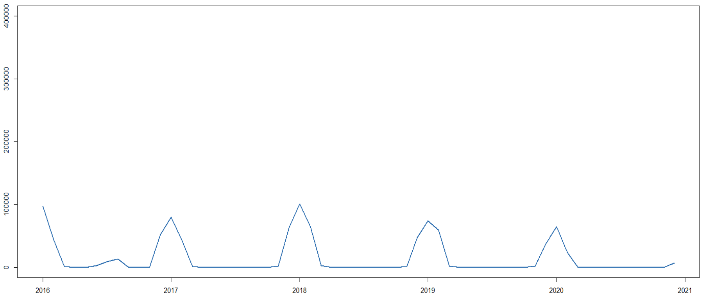
02 데이터 설명 - 관광지별 입장객 데이터
엘리시안 강촌 스키장 의 월별 입장객 현황 (2016년 1월 ~ 2020년 12월)
2016
2017
2018
2019
2020
2021

Slide 19
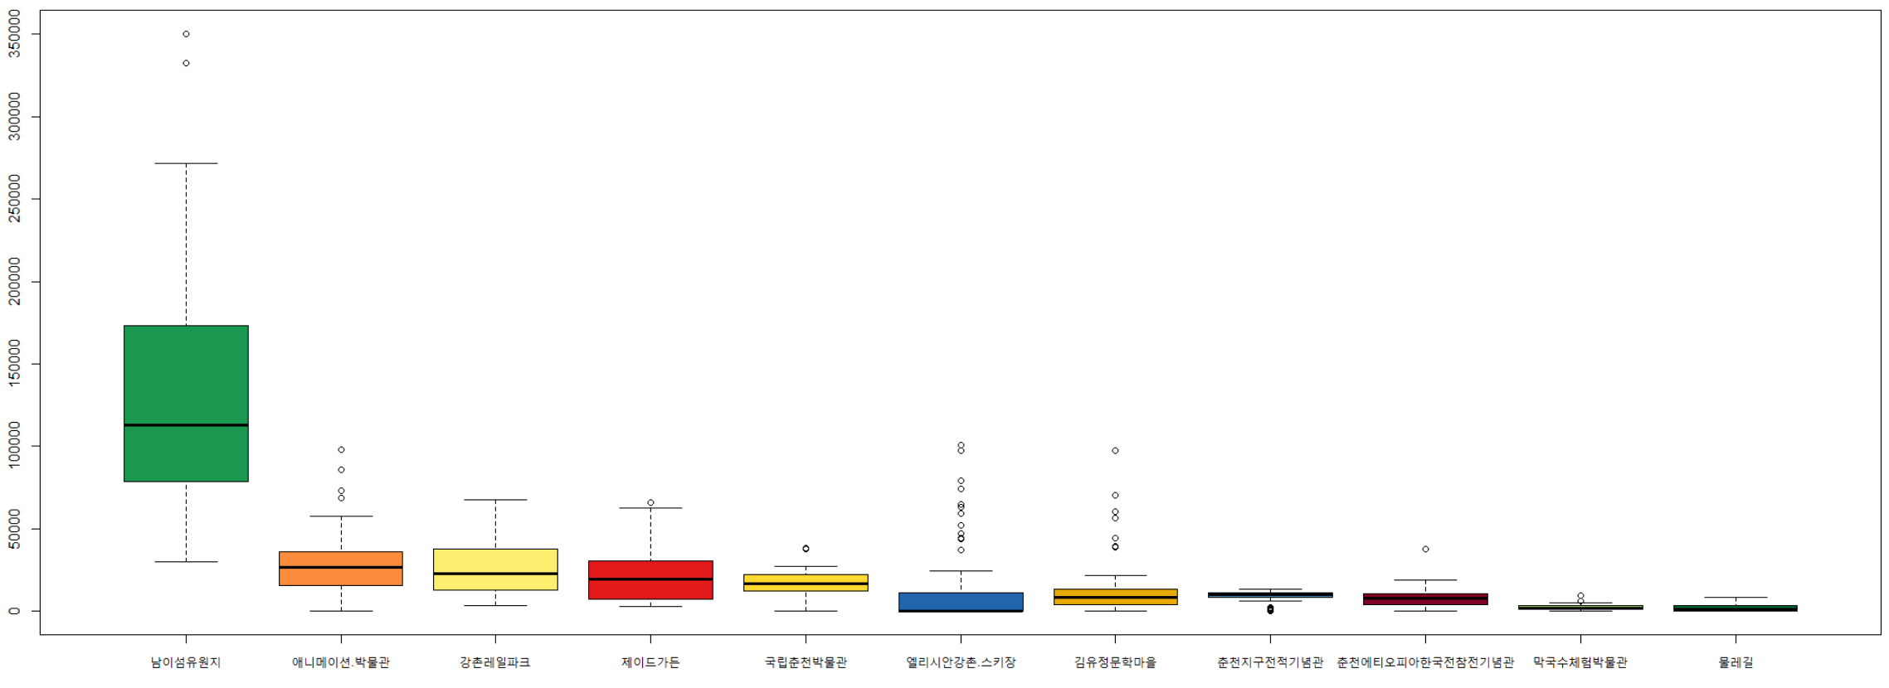
02 데이터 설명 - 관광지별 입장객 데이터
관광지별 입장객 현황 상자그림
남이섬유원지 | 애니메이션 박물관 | 강촌레일파크 | 제이드가든 | 국립춘천박물관 | 엘리시안강촌 | 김유정문학마을 | 춘천지구전적 기념관 | 춘천에티오피아참전기념관 | 막국수 체험박물관 | 물레길

Slide 20
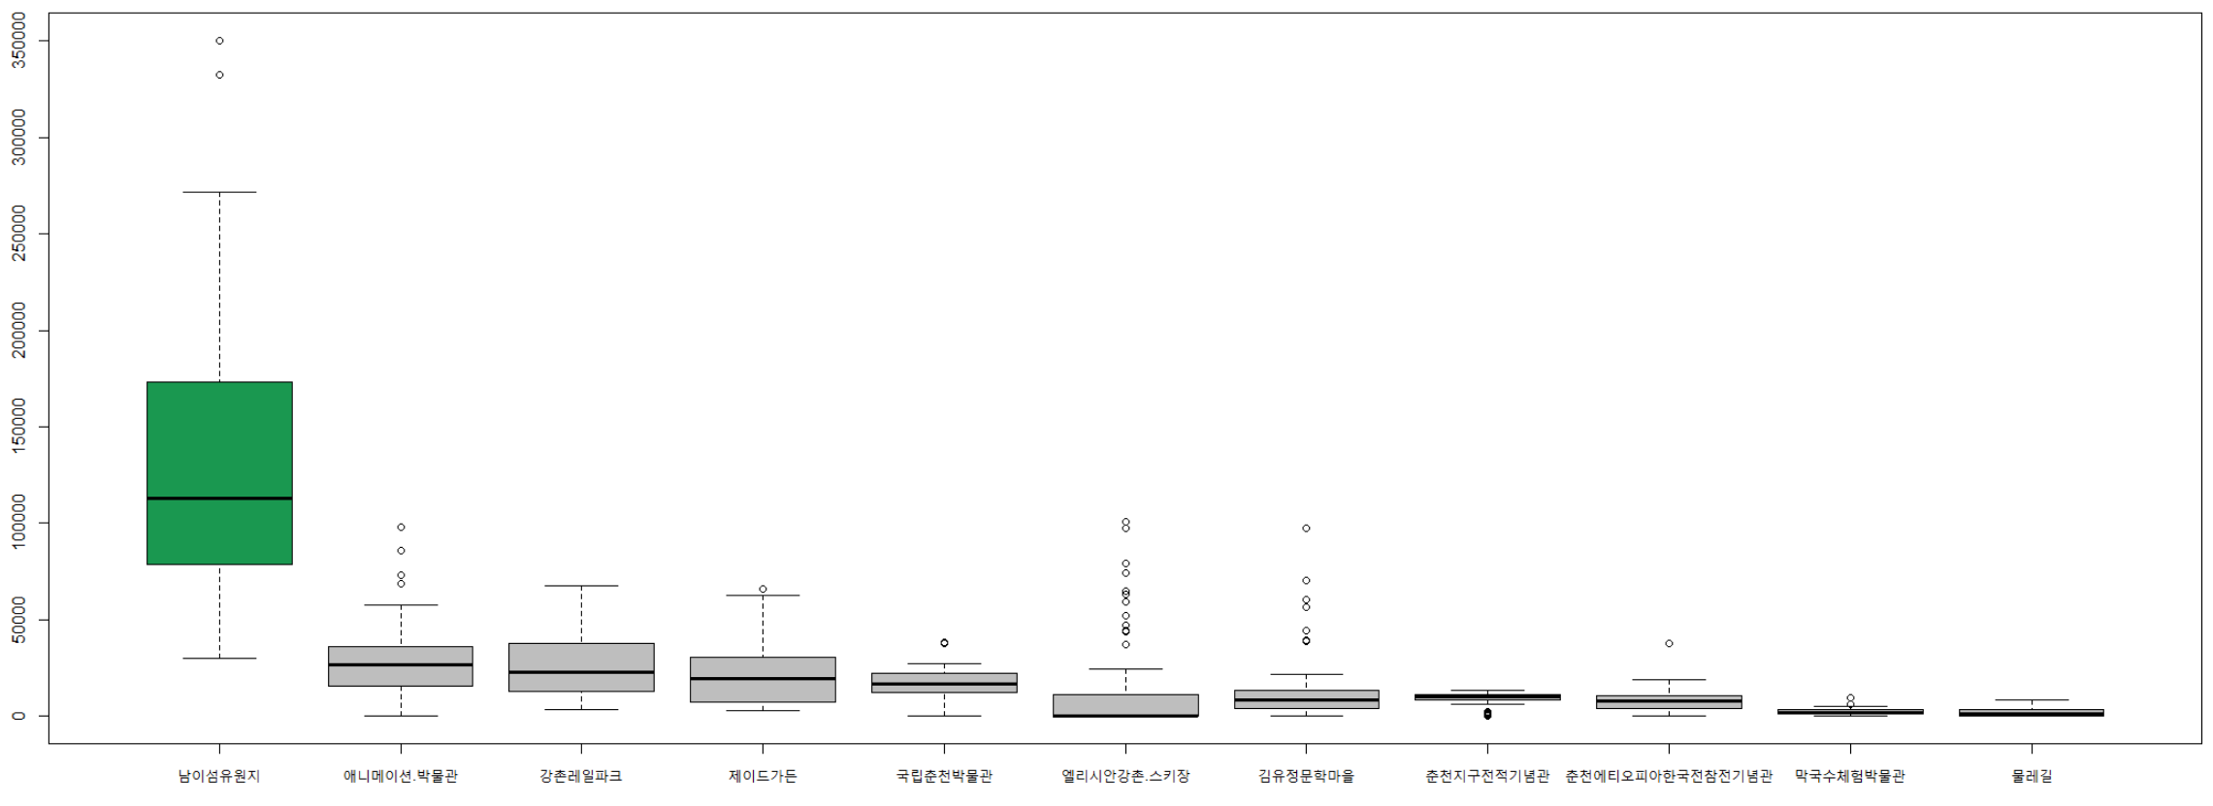
02 데이터 설명 - 관광지별 입장객 데이터
관광지별 입장객 현황 상자그림
남이섬유원지 | 애니메이션 박물관 | 강촌레일파크 | 제이드가든 | 국립춘천박물관 | 엘리시안강촌 | 김유정문학마을 | 춘천지구전적 기념관 | 춘천에티오피아참전기념관 | 막국수 체험박물관 | 물레길

Slide 21
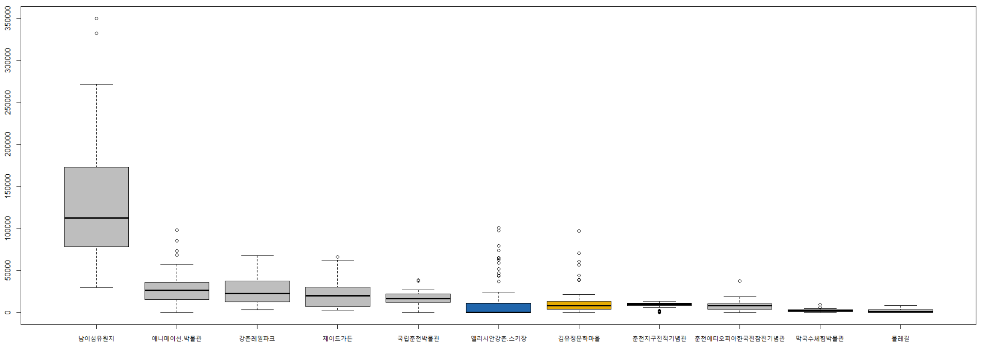
02 데이터 설명 - 관광지별 입장객 데이터
관광지별 입장객 현황 상자그림
남이섬유원지 | 애니메이션 박물관 | 강촌레일파크 | 제이드가든 | 국립춘천박물관 | 엘리시안강촌 | 김유정문학마을 | 춘천지구전적 기념관 | 춘천에티오피아참전기념관 | 막국수 체험박물관 | 물레길

Slide 22
03
시계열 분석

Slide 23
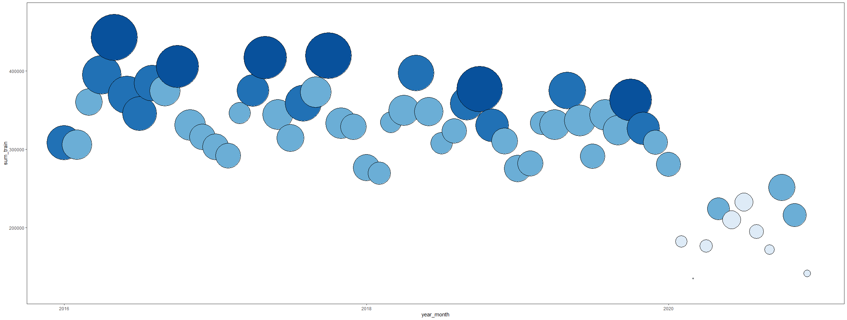
03 시계열 분석 - 데이터 탐색
< 월별 철도 이용객 수와 총 관광객 수에 대한 부호그림 >
450,000 이상
300,000 이상 450,000 미만
150,000 이상 300,000 미만
150,000 미만
2016
2017
2018
2019
2020
2021
부호그림 (X=연월, Y=철도 이용객 수, Z=관광객 수) 을 그려 확인한 결과
시간의 흐름에 따라 하차 승객 수와 총 관광객 수가 감소하는 양상을 확인

Slide 24
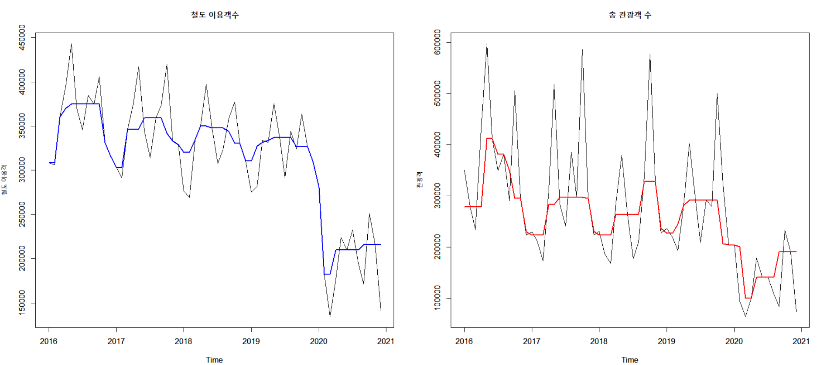
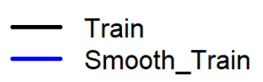

03 시계열 분석 - 데이터 탐색
< 월별 철도 이용객 수 >
< 월별 총 관광객 수 >
철도 이용객 수
관광객 수
Time
Time

Slide 25
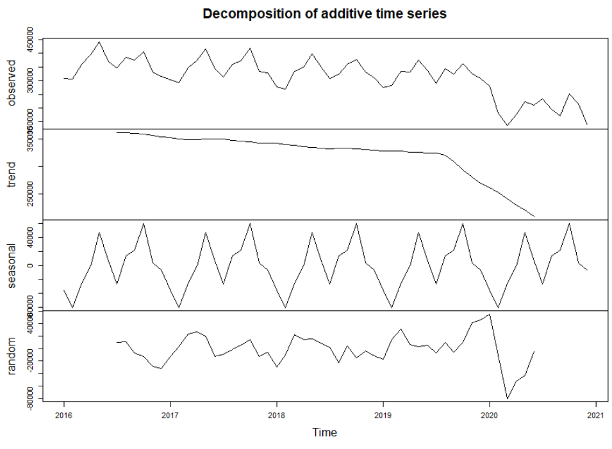
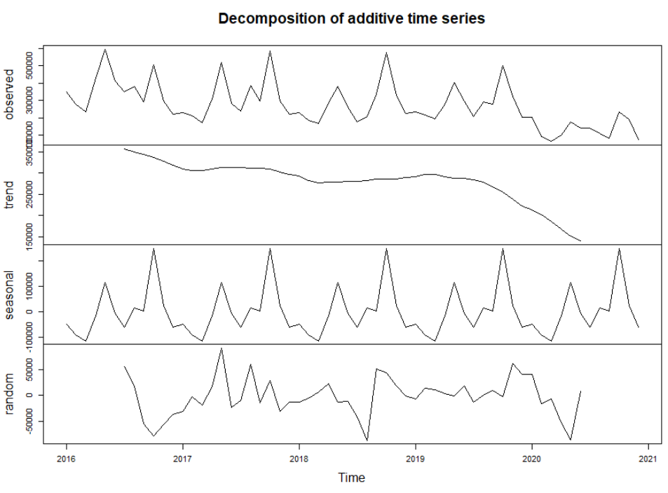
03 시계열 분석 - 시계열 분해
< 월별 철도 이용객 수 시계열 분해 >
< 월별 총 관광객 수 시계열 분해 >

Slide 26
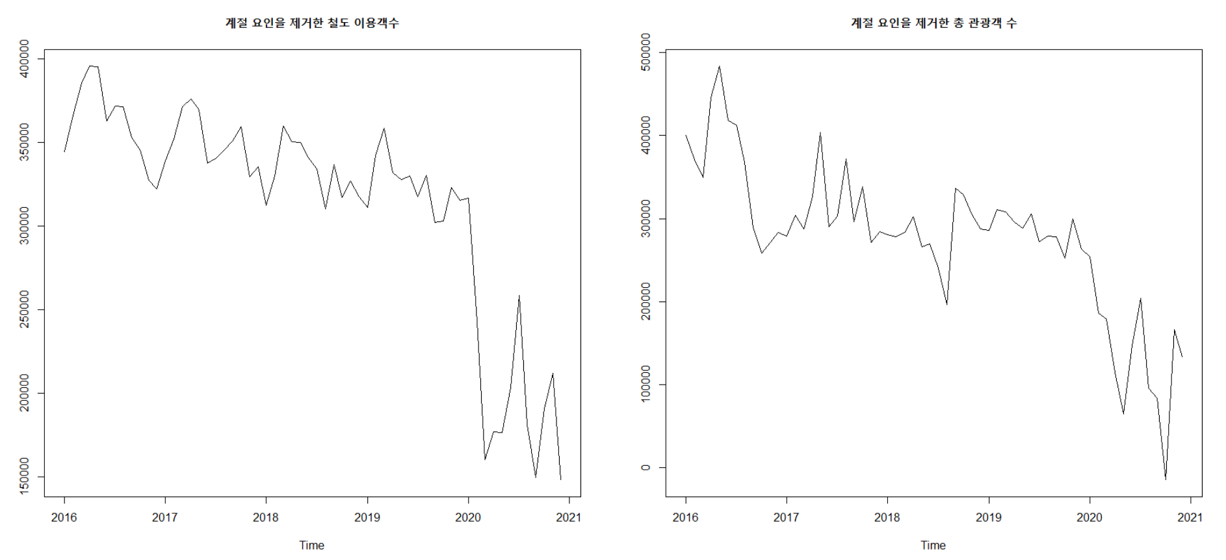
03 시계열 분석 - 시계열 분해
< 계절 요인을 제거한 월별 철도 이용객 수 >
< 계절 요인을 제거한 월별 총 관광객 수 >
Time
Time

Slide 27
03 시계열 분석 - 시계열 분해
< 계절 요인을 제거한 월별 철도 이용객 수 >
< 계절 요인을 제거한 월별 총 관광객 수 >
Time
Time
계절성을 제거하였음에도 2020년을 기점으로 시계열 분포에 큰 변화가 식별
해당 원인으로 코로나 19의 영향으로 추측

Slide 28
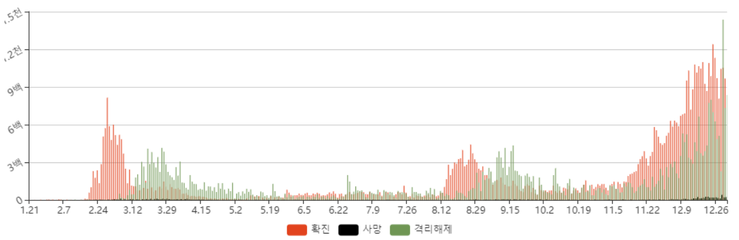
03 시계열 분석 - 코로나 19 이후 정의
대한민국 코로나 19(COVID-19) 추이
총 확진자 : 138,898명. 사망:1,946명, 격리해제 : 128,761명
질병관리청 2021-05-28 00:00 집계 기준
1500
1200
900
600
300
0
확진
사망
격리해제

Slide 29
03 시계열 분석 - 코로나 19 이후 정의
대한민국 코로나 19(COVID-19) 추이
총 확진자 : 138,898명. 사망:1,946명, 격리해제 : 128,761명
질병관리청 2021-05-28 00:00 집계 기준
1500
1200
900
600
300
0
확진
사망
격리해제
코로나 19가 본격적으로 확산되기 시작한 ‘2월’을 기준으로
코로나 19 확산 전/후 데이터로 나눠서 시계열 분석을 진행

Slide 30
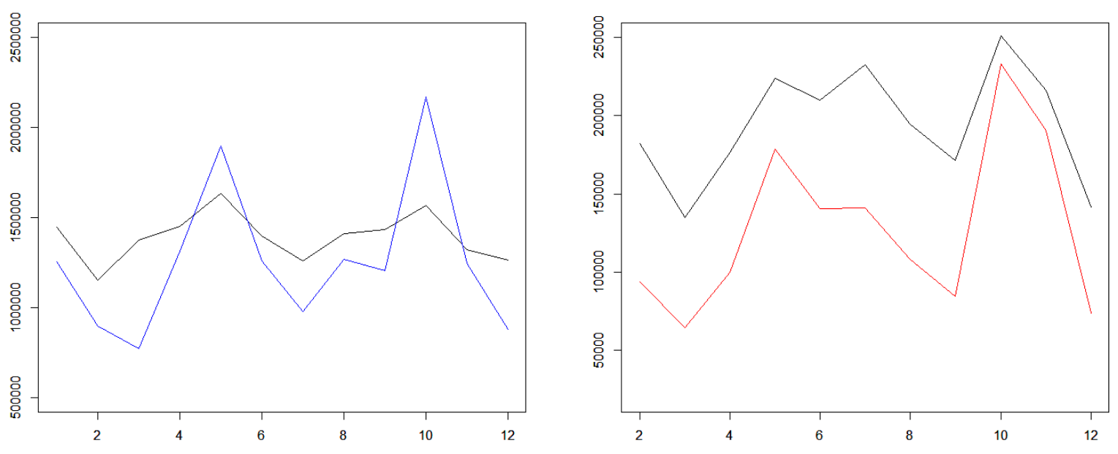


03 시계열 분석 - 데이터 비교
< 코로나 19 이전 월별 철도 이용객 수 및 총 관광객 수 >
< 코로나 19 이후 월별 철도 이용객 수 및 총 관광객 수 >
코로나 19 전/후로 나눠서 월별 철도 이용객 및 총 관광객 수의 합을 확인한 결과
각각의 시점 모두 비슷한 증감을 나타내는 것을 확인

Slide 31
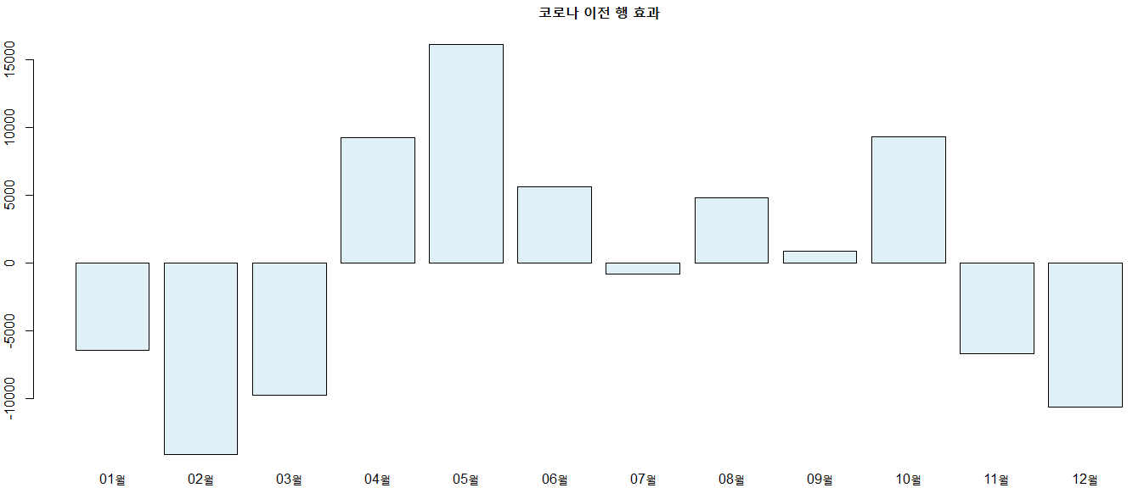
03 시계열 분석 - 중간값 다듬기
< 코로나 19 이전 Row Effects >
월 | 1월 | 2월 | 3월 | 4월 | 5월 | 6월 | 7월 | 8월 | 9월 | 10월 | 11월 | 12월
행효과 | -6458.1 | -14083.6 | -9721.1 | 9228.9 | 16086.6 | 5605.9 | -842.1 | 4812.1 | 842.1 | 9277.6 | -6668.9 | -10642.4

Slide 32
03 시계열 분석 - 중간값 다듬기
< 코로나 19 이전 Row Effects >
월 | 1월 | 2월 | 3월 | 4월 | 5월 | 6월 | 7월 | 8월 | 9월 | 10월 | 11월 | 12월
행효과 | -6458.1 | -14083.6 | -9721.1 | 9228.9 | 16086.6 | 5605.9 | -842.1 | 4812.1 | 842.1 | 9277.6 | -6668.9 | -10642.4
11월 부터 3월까지(겨울)의 행효과는 음수 값으로, 7월을 제외한 나머지 시점은 양수 값으로 나옴

Slide 33
03 시계열 분석 - 중간값 다듬기
< 코로나 19 이전 Row Effects >
월 | 1월 | 2월 | 3월 | 4월 | 5월 | 6월 | 7월 | 8월 | 9월 | 10월 | 11월 | 12월
행효과 | -6458.1 | -14083.6 | -9721.1 | 9228.9 | 16086.6 | 5605.9 | -842.1 | 4812.1 | 842.1 | 9277.6 | -6668.9 | -10642.4
11월 부터 3월까지(겨울)의 행효과는 음수 값으로, 7월을 제외한 나머지 시점은 양수 값으로 나옴
야외 활동을 하기 용이한 봄, 여름, 가을에 관광객이 많다는 것을 알 수 있음

Slide 34
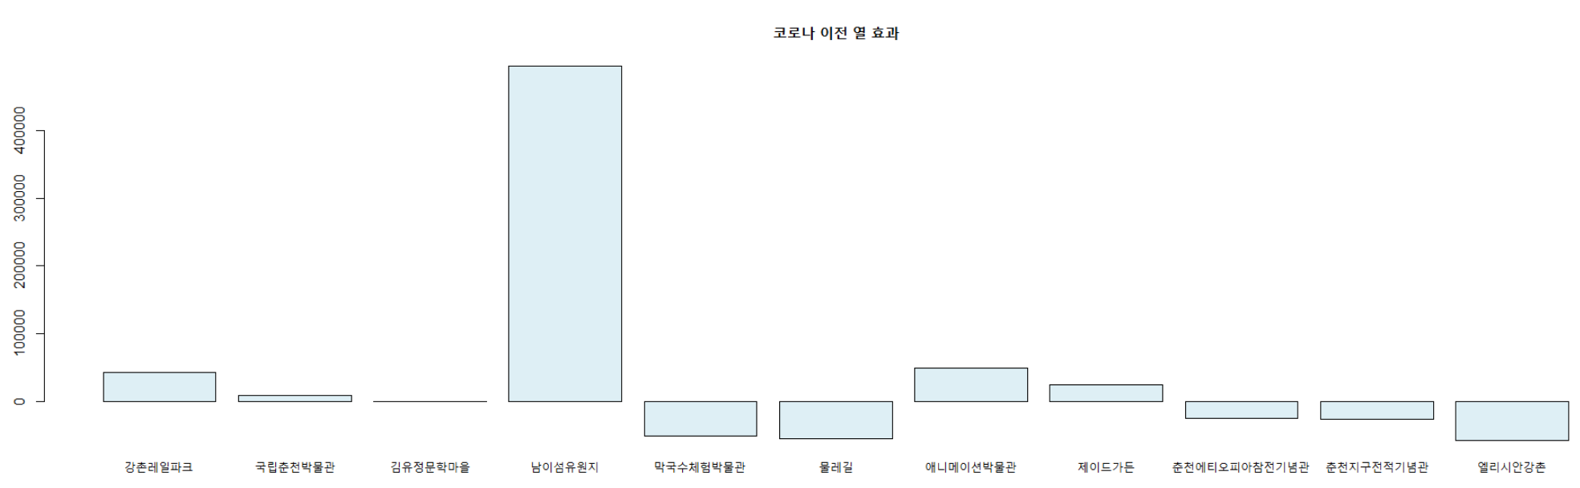
03 시계열 분석 - 중간값 다듬기
< 코로나 19 이전 Column Effects >
494589.8
42078.8
49293.3
8335.1
23940.9
216.3
-51086.1
-55515.9
-24652.8
-26338.0
-57226.6
강촌레일파크
국립춘천박물관
김유정문학마을
남이섬유원지
막국수체험박물관
물레길
애니메이션박물관
제이드가든
에티오피아참전기념관
춘천지구전적기념관
엘리시안강촌

Slide 35
03 시계열 분석 - 중간값 다듬기
< 코로나 19 이전 Column Effects >
494589.8
42078.8
49293.3
8335.1
23940.9
216.3
-51086.1
-55515.9
-24652.8
-26338.0
-57226.6
강촌레일파크
국립춘천박물관
김유정문학마을
남이섬유원지
막국수체험박물관
물레길
애니메이션박물관
제이드가든
에티오피아참전기념관
춘천지구전적기념관
엘리시안강촌

Slide 36
03 시계열 분석 - 중간값 다듬기
< 코로나 19 이전 Column Effects >
494589.8
42078.8
49293.3
8335.1
23940.9
216.3
-51086.1
-55515.9
-24652.8
-26338.0
-57226.6
강촌레일파크
국립춘천박물관
김유정문학마을
남이섬유원지
막국수체험박물관
물레길
애니메이션박물관
제이드가든
에티오피아참전기념관
춘천지구전적기념관
엘리시안강촌

Slide 37
03 시계열 분석 - 중간값 다듬기
< 코로나 19 이전 Residuals >
 | 남이섬유원지 | 강촌레일파크 | 제이드가든 | 김유정문학마을 | 물레길 | 애니메이션박물관 | 국립춘천박물관 | 춘천지구전적 기념관 | 막국수체험박물관 | 에티오피아 참전 기념관 | 엘리시안강촌
01월 | -166099.2 | -53030.2 | -64043.4 | -648.8 | -3521.6 | 33196.2 | 14994.4 | 10840.5 | 153.6 | 3075.2 | 413543.1
02월 | -211275.8 | -38150.8 | -56488.9 | -216.2 | 4556.9 | -9166.2 | 1224.9 | 4968 | 3246.1 | -995.2 | 217049.6
03월 | -186602.2 | -12505.2 | -44910.4 | 216.2 | 2398.4 | -31086.8 | -9359.6 | 12099.5 | 153.6 | 3372.2 | 7622.1
04월 | 89284.8 | 31588.8 | 7416.6 | 23928.2 | -8468.6 | -35662.8 | 20667.4 | -366.5 | -17136.4 | -18979.8 | -18503.9
05월 | 336522 | 82031 | 92385.9 | 69084.5 | -129.4 | 78315.5 | -2079.4 | -9000.2 | -16455.1 | -20311.5 | -25249.6
06월 | 48787.8 | 37793.8 | 31879.6 | 15745.2 | 1021.4 | -18865.8 | -15180.6 | -366.5 | -12353.4 | -15132.8 | -12204.9
07월 | -131866.2 | -23208.2 | -12035.4 | 13477.2 | 129.4 | 9166.2 | -6387.6 | 366.5 | 153.6 | 892.2 | 844.1
08월 | 3202.5 | 1547.5 | 18815.4 | -33540 | -3175.9 | 80589 | -1224.9 | -4571.8 | 2223.4 | 16037 | -844.1
09월 | -3202.5 | 21801.5 | 11561.4 | -23716 | 2558.1 | 53610 | 14964.1 | -1984.8 | -5366.6 | 0 | -9989.1
10월 | 642883 | 99924 | 88837.9 | 1743.5 | -129.4 | 144896.5 | -8642.4 | -3101.2 | -8941.1 | -6005.5 | -18552.6
11월 | 216689.5 | -1547.5 | -7416.6 | -27781 | 2216.1 | -21620 | 7839.1 | 9691.2 | -153.6 | 0 | 2953.9
12월 | -224343 | -64064 | -57595.1 | -35832.5 | -129.4 | -10902.5 | 31511.6 | 11430.8 | 1483.9 | 7317.5 | 200440.4

Slide 38
03 시계열 분석 - 중간값 다듬기
< 코로나 19 이전 Residuals >
 | 남이섬유원지 | 강촌레일파크 | 제이드가든 | 김유정문학마을 | 물레길 | 애니메이션박물관 | 국립춘천박물관 | 춘천지구전적 기념관 | 막국수체험박물관 | 에티오피아 참전 기념관 | 엘리시안강촌
01월 | -166099.2 | -53030.2 | -64043.4 | -648.8 | -3521.6 | 33196.2 | 14994.4 | 10840.5 | 153.6 | 3075.2 | 413543.1
02월 | -211275.8 | -38150.8 | -56488.9 | -216.2 | 4556.9 | -9166.2 | 1224.9 | 4968 | 3246.1 | -995.2 | 217049.6
03월 | -186602.2 | -12505.2 | -44910.4 | 216.2 | 2398.4 | -31086.8 | -9359.6 | 12099.5 | 153.6 | 3372.2 | 7622.1
04월 | 89284.8 | 31588.8 | 7416.6 | 23928.2 | -8468.6 | -35662.8 | 20667.4 | -366.5 | -17136.4 | -18979.8 | -18503.9
05월 | 336522 | 82031 | 92385.9 | 69084.5 | -129.4 | 78315.5 | -2079.4 | -9000.2 | -16455.1 | -20311.5 | -25249.6
06월 | 48787.8 | 37793.8 | 31879.6 | 15745.2 | 1021.4 | -18865.8 | -15180.6 | -366.5 | -12353.4 | -15132.8 | -12204.9
07월 | -131866.2 | -23208.2 | -12035.4 | 13477.2 | 129.4 | 9166.2 | -6387.6 | 366.5 | 153.6 | 892.2 | 844.1
08월 | 3202.5 | 1547.5 | 18815.4 | -33540 | -3175.9 | 80589 | -1224.9 | -4571.8 | 2223.4 | 16037 | -844.1
09월 | -3202.5 | 21801.5 | 11561.4 | -23716 | 2558.1 | 53610 | 14964.1 | -1984.8 | -5366.6 | 0 | -9989.1
10월 | 642883 | 99924 | 88837.9 | 1743.5 | -129.4 | 144896.5 | -8642.4 | -3101.2 | -8941.1 | -6005.5 | -18552.6
11월 | 216689.5 | -1547.5 | -7416.6 | -27781 | 2216.1 | -21620 | 7839.1 | 9691.2 | -153.6 | 0 | 2953.9
12월 | -224343 | -64064 | -57595.1 | -35832.5 | -129.4 | -10902.5 | 31511.6 | 11430.8 | 1483.9 | 7317.5 | 200440.4

Slide 39
03 시계열 분석 - 중간값 다듬기
< 코로나 19 이전 Residuals >
 | 남이섬유원지 | 강촌레일파크 | 제이드가든 | 김유정문학마을 | 물레길 | 애니메이션박물관 | 국립춘천박물관 | 춘천지구전적 기념관 | 막국수체험박물관 | 에티오피아 참전 기념관 | 엘리시안강촌
01월 | -166099.2 | -53030.2 | -64043.4 | -648.8 | -3521.6 | 33196.2 | 14994.4 | 10840.5 | 153.6 | 3075.2 | 413543.1
02월 | -211275.8 | -38150.8 | -56488.9 | -216.2 | 4556.9 | -9166.2 | 1224.9 | 4968 | 3246.1 | -995.2 | 217049.6
03월 | -186602.2 | -12505.2 | -44910.4 | 216.2 | 2398.4 | -31086.8 | -9359.6 | 12099.5 | 153.6 | 3372.2 | 7622.1
04월 | 89284.8 | 31588.8 | 7416.6 | 23928.2 | -8468.6 | -35662.8 | 20667.4 | -366.5 | -17136.4 | -18979.8 | -18503.9
05월 | 336522 | 82031 | 92385.9 | 69084.5 | -129.4 | 78315.5 | -2079.4 | -9000.2 | -16455.1 | -20311.5 | -25249.6
06월 | 48787.8 | 37793.8 | 31879.6 | 15745.2 | 1021.4 | -18865.8 | -15180.6 | -366.5 | -12353.4 | -15132.8 | -12204.9
07월 | -131866.2 | -23208.2 | -12035.4 | 13477.2 | 129.4 | 9166.2 | -6387.6 | 366.5 | 153.6 | 892.2 | 844.1
08월 | 3202.5 | 1547.5 | 18815.4 | -33540 | -3175.9 | 80589 | -1224.9 | -4571.8 | 2223.4 | 16037 | -844.1
09월 | -3202.5 | 21801.5 | 11561.4 | -23716 | 2558.1 | 53610 | 14964.1 | -1984.8 | -5366.6 | 0 | -9989.1
10월 | 642883 | 99924 | 88837.9 | 1743.5 | -129.4 | 144896.5 | -8642.4 | -3101.2 | -8941.1 | -6005.5 | -18552.6
11월 | 216689.5 | -1547.5 | -7416.6 | -27781 | 2216.1 | -21620 | 7839.1 | 9691.2 | -153.6 | 0 | 2953.9
12월 | -224343 | -64064 | -57595.1 | -35832.5 | -129.4 | -10902.5 | 31511.6 | 11430.8 | 1483.9 | 7317.5 | 200440.4

Slide 40
03 시계열 분석 - 중간값 다듬기
< 코로나 19 이전 Residuals >
 | 남이섬유원지 | 강촌레일파크 | 제이드가든 | 김유정문학마을 | 물레길 | 애니메이션박물관 | 국립춘천박물관 | 춘천지구전적 기념관 | 막국수체험박물관 | 에티오피아 참전 기념관 | 엘리시안강촌
01월 | -166099.2 | -53030.2 | -64043.4 | -648.8 | -3521.6 | 33196.2 | 14994.4 | 10840.5 | 153.6 | 3075.2 | 413543.1
02월 | -211275.8 | -38150.8 | -56488.9 | -216.2 | 4556.9 | -9166.2 | 1224.9 | 4968 | 3246.1 | -995.2 | 217049.6
03월 | -186602.2 | -12505.2 | -44910.4 | 216.2 | 2398.4 | -31086.8 | -9359.6 | 12099.5 | 153.6 | 3372.2 | 7622.1
04월 | 89284.8 | 31588.8 | 7416.6 | 23928.2 | -8468.6 | -35662.8 | 20667.4 | -366.5 | -17136.4 | -18979.8 | -18503.9
05월 | 336522 | 82031 | 92385.9 | 69084.5 | -129.4 | 78315.5 | -2079.4 | -9000.2 | -16455.1 | -20311.5 | -25249.6
06월 | 48787.8 | 37793.8 | 31879.6 | 15745.2 | 1021.4 | -18865.8 | -15180.6 | -366.5 | -12353.4 | -15132.8 | -12204.9
07월 | -131866.2 | -23208.2 | -12035.4 | 13477.2 | 129.4 | 9166.2 | -6387.6 | 366.5 | 153.6 | 892.2 | 844.1
08월 | 3202.5 | 1547.5 | 18815.4 | -33540 | -3175.9 | 80589 | -1224.9 | -4571.8 | 2223.4 | 16037 | -844.1
09월 | -3202.5 | 21801.5 | 11561.4 | -23716 | 2558.1 | 53610 | 14964.1 | -1984.8 | -5366.6 | 0 | -9989.1
10월 | 642883 | 99924 | 88837.9 | 1743.5 | -129.4 | 144896.5 | -8642.4 | -3101.2 | -8941.1 | -6005.5 | -18552.6
11월 | 216689.5 | -1547.5 | -7416.6 | -27781 | 2216.1 | -21620 | 7839.1 | 9691.2 | -153.6 | 0 | 2953.9
12월 | -224343 | -64064 | -57595.1 | -35832.5 | -129.4 | -10902.5 | 31511.6 | 11430.8 | 1483.9 | 7317.5 | 200440.4

Slide 41
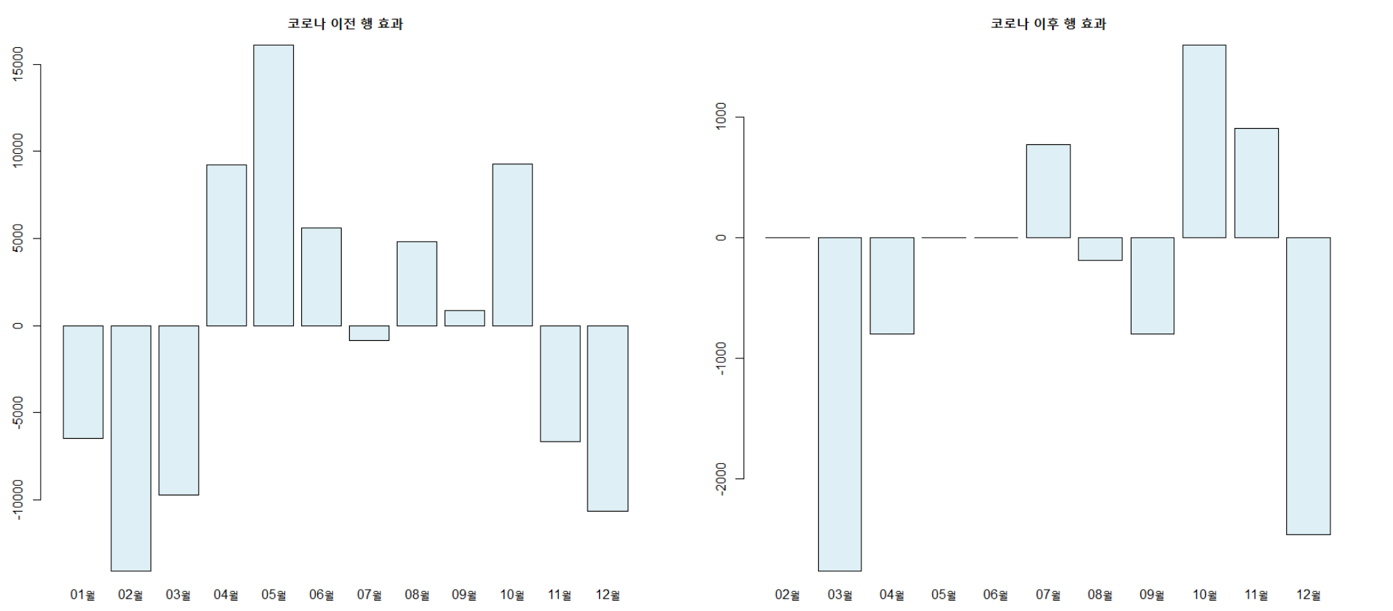
03 시계열 분석 - 중간값 다듬기
< 코로나 19 이전 Row Effects >
< 코로나 19 이후 Row Effects >
1월
2월
3월
4월
5월
6월
7월
8월
9월
10월
11월
12월
2월
3월
4월
5월
6월
7월
8월
9월
10월
11월
12월

Slide 42
03 시계열 분석 - 중간값 다듬기
< 코로나 19 이전 Row Effects >
< 코로나 19 이후 Row Effects >
1월
2월
3월
4월
5월
6월
7월
8월
9월
10월
11월
12월
2월
3월
4월
5월
6월
7월
8월
9월
10월
11월
12월

Slide 43
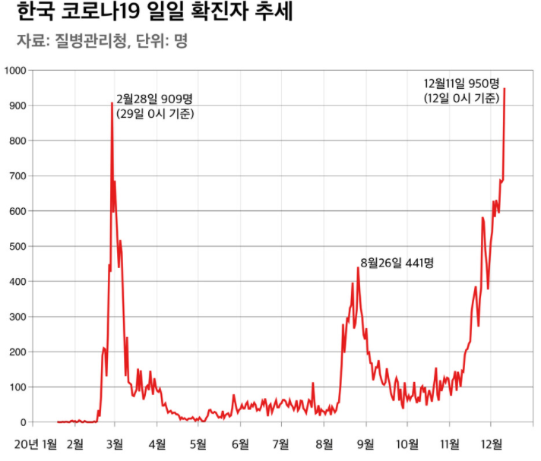
03 시계열 분석 - 중간값 다듬기
< 코로나 19 이후 Row Effects >
2월
3월
4월
5월
6월
7월
8월
9월
10월
11월
12월

Slide 44
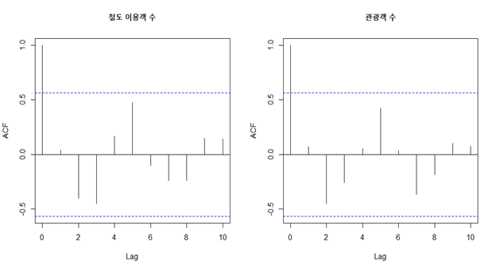
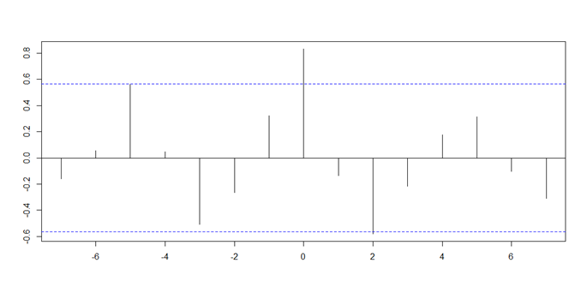
03 시계열 분석 - 상관관계
< 철도 이용객 수 ACF >
< 관광객 수 ACF >
< 철도 이용객수 & 관광객 수 CCF >
ACF
ACF
ACF
Lag
Lag
Lag
코로나 19 이전 두 변수의 ACF와 CCF를 확인한 결과
같은 시점에서 매우 강한 양의 상관관계가 있다고 판단

Slide 45
04
회귀 분석

Slide 46
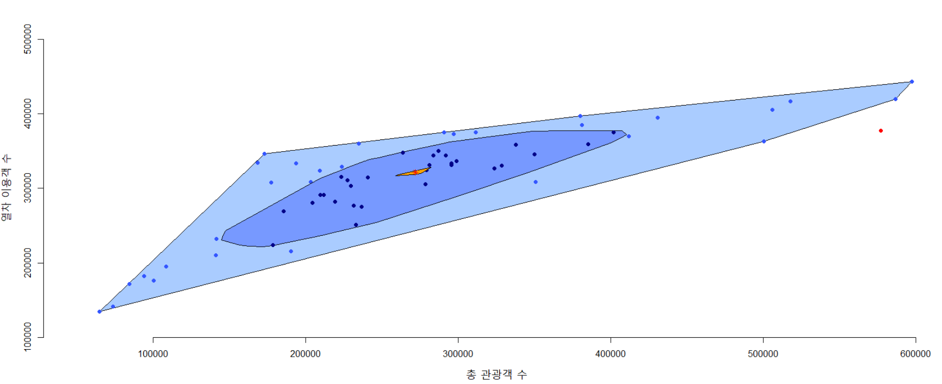
04 회귀 분석 - 데이터 탐색
< 철도 이용객 수 & 총 관광객 수 보자기 플롯 >
철도 이용객 수
총 관광객 수
보자기 플롯(Y=철도 이용객 수, X=총 관광객 수)를 그려 확인한 결과
총 관광객 수가 증가할 때, 철도 이용객 수도 함께 증가하는 양상을 확인

Slide 47
04 회귀 분석 - 데이터 탐색
< 철도 이용객 수 & 총 관광객 수 보자기 플롯 >
철도 이용객 수
총 관광객 수
식별된 하나의 이상점에 대해 파악한 결과
2018년 10월의 자료이며 이때의 철도 이용객 수 : 377,197명 / 총 관광객 수 : 577,155명

Slide 48
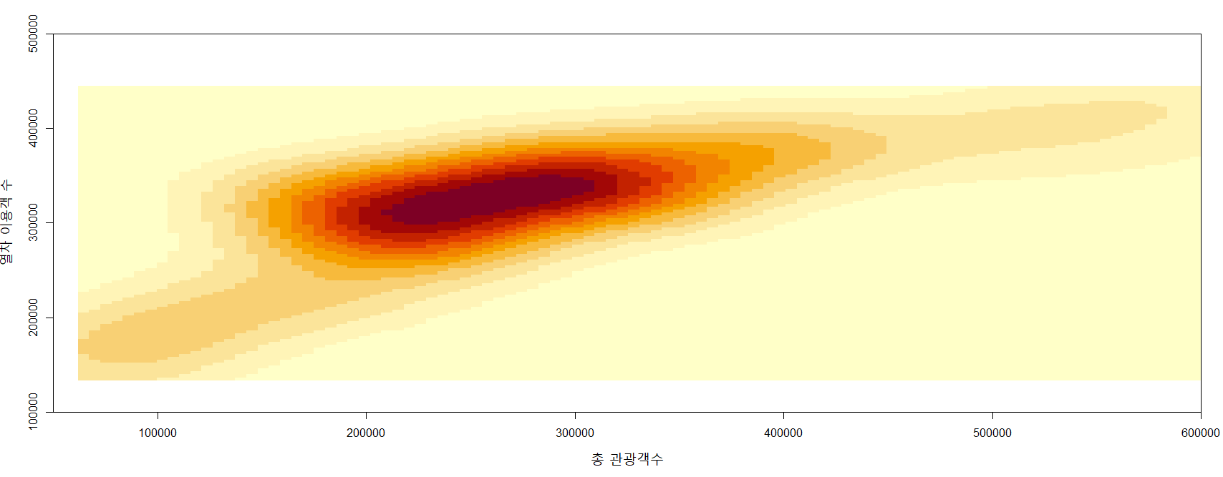
04 회귀 분석 - 데이터 탐색
< 철도 이용객 수 & 총 관광객 수 이미지 그림 >
철도 이용객 수
총 관광객 수
좌표 (250000 , 320000) 을 중심으로 대부분의 자료가 밀집
해당 좌표에 하나의 봉우리가 존재하는 것을 확인

Slide 49
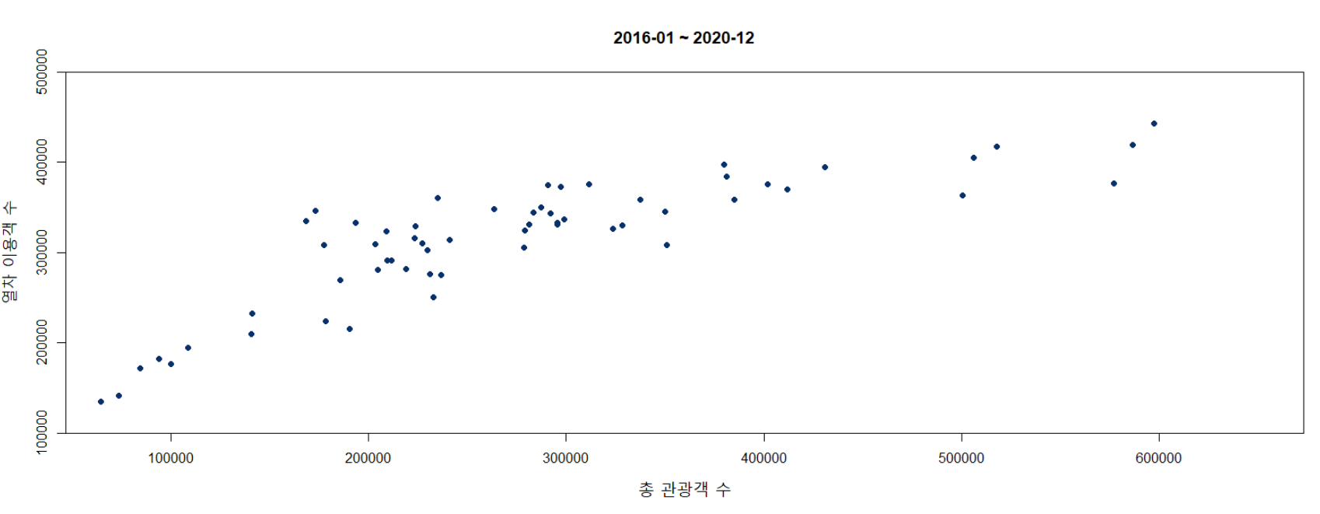
04 회귀 분석 - 조각별 선형회귀
< 철도 이용객 수 & 총 관광객 수 산점도 >
철도 이용객 수
총 관광객 수
앞서 보자기 플롯과 이미지 그림을 통해 두 변수 사이에 선형관계가 있을 것이라 결론
통계적 기법(Y=철도 이용객 수, X=총 관광객 수)을 통해 수치적으로 어떤 관계가 있는지를 확인

Slide 50
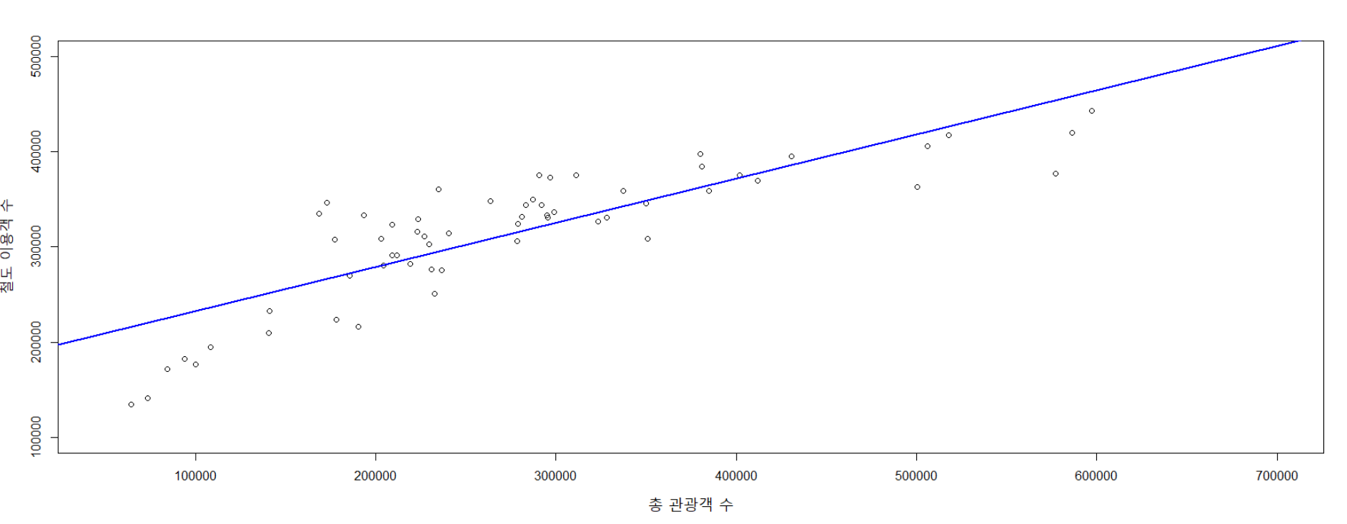
04 회귀 분석 - 조각별 선형회귀
< 철도 이용객 수 & 총 관광객 수 LS 회귀분석 >
철도 이용객 수
총 관광객 수
최소제곱법(Least Squared) 방법을 이용해 회귀분석한 결과를 회귀직선으로 표현

Slide 51
04 회귀 분석 - 조각별 선형회귀
< 철도 이용객 수 & 총 관광객 수 LS 회귀분석 >
철도 이용객 수
총 관광객 수
총 관광객 수가 200,000명보다 적은 경우,
최소 제곱법을 이용한 회귀 직선이 자료의 변동을 설명하지 못하는 부분을 식별

Slide 52
04 회귀 분석 - 조각별 선형회귀
< 철도 이용객 수 & 총 관광객 수 LS 회귀분석 >
철도 이용객 수
총 관광객 수
총 관광객 수가 200,000명보다 적은 경우의 해당 연도를 확인한 결과
2017년은 1개, 2018년은 3개, 2019년은 1개, 그리고 2020년은 10개 식별

Slide 53
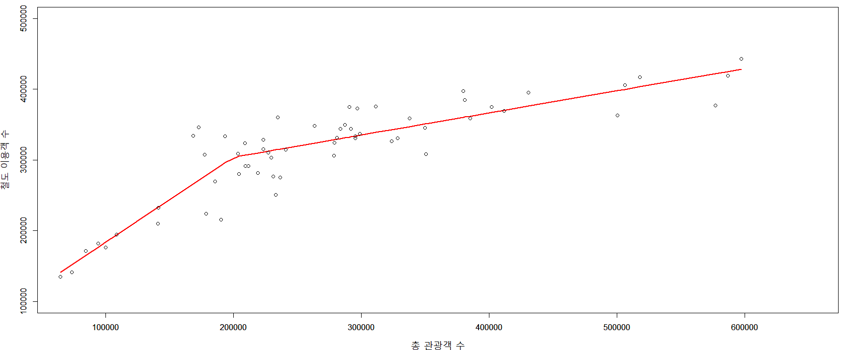
04 회귀 분석 - 조각별 선형회귀
< 철도 이용객 수 & 총 관광객 수 조각별 선형회귀 >
철도 이용객 수
총 관광객 수
총 관광객 수 200,000명을 기준으로 조각별 선형회귀를 적합한 결과
LS 방법을 이용했을 때보다 자료의 변동을 설명하기에 용이

Slide 54
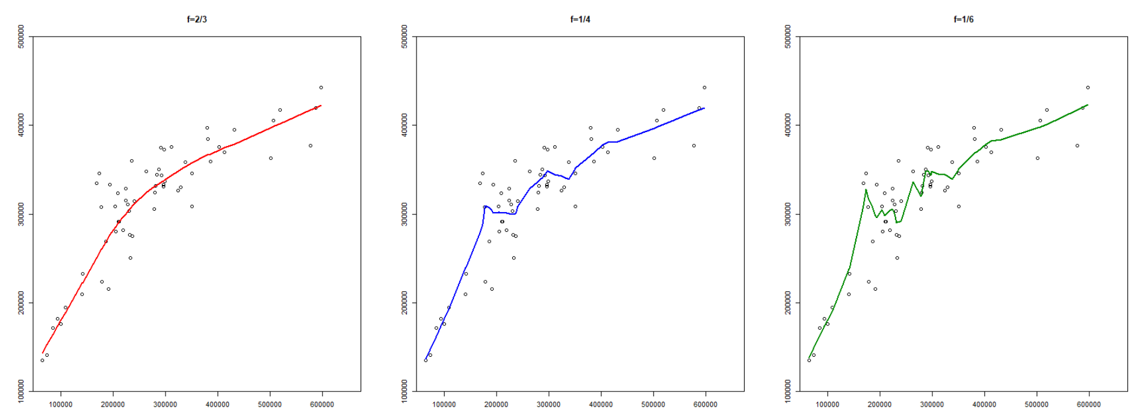
04 회귀 분석 - 국소가중회귀곡선
< LOWESS 적합 그림 (f=2/3) >
< LOWESS 적합 그림 (f=1/4) >
< LOWESS 적합 그림 (f=1/6) >
철도 이용객 수
철도 이용객 수
철도 이용객 수
총 관광객 수
총 관광객 수
총 관광객 수

Slide 55
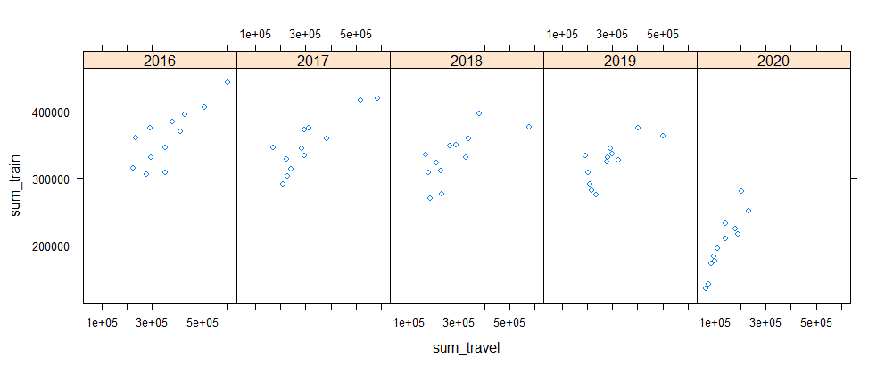
04 회귀 분석 - 조건부 플롯
< 철도 이용객 수 & 총 관광객 수 & year_month 조건부 플롯 >
철도 이용객 수
총 관광객 수
2020년 철도 이용객 수와 총 관광객 수의 분포가 다른 연도에 비해 작게 나타남
이는 코로나 19 확산으로 인한 영향으로 판단됨

Slide 56
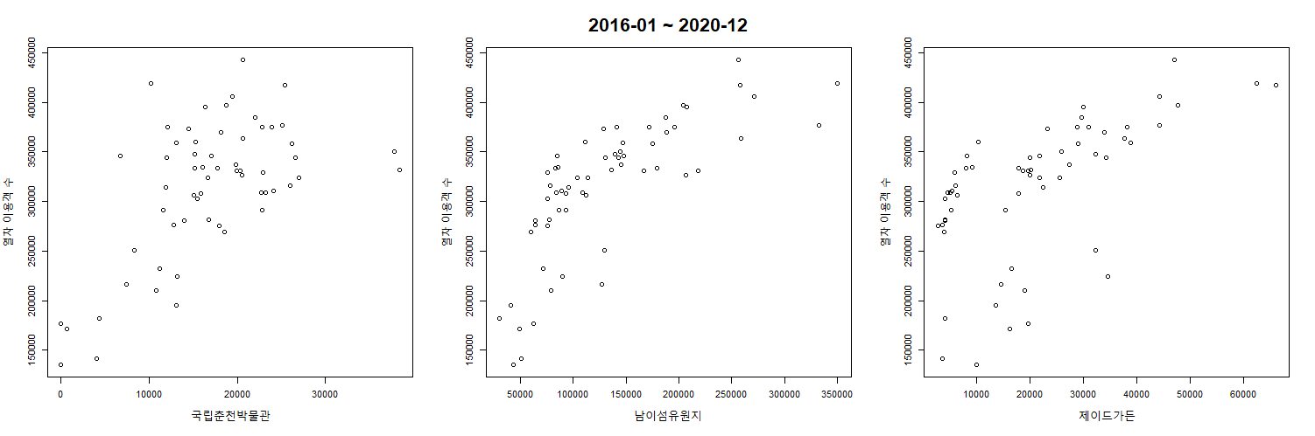
04 회귀 분석 - 산점도 해석
< 국립춘천박물관 >
< 남이섬 유원지 >
< 제이드 가든 >
철도 이용객 수
철도 이용객 수
철도 이용객 수
입장객 수
입장객 수
입장객 수
각 관광지별 입장객 수와 철도 이용객 수 비교

Slide 57
04 회귀 분석 - 산점도 해석
< 국립춘천박물관 >
< 남이섬 유원지 >
< 제이드 가든 >
철도 이용객 수
철도 이용객 수
철도 이용객 수
입장객 수
입장객 수
입장객 수

Slide 58
04 회귀 분석 - 산점도 해석
< 국립춘천박물관 >
< 남이섬 유원지 >
< 제이드 가든 >
철도 이용객 수
철도 이용객 수
철도 이용객 수
입장객 수
입장객 수
입장객 수

Slide 59
04 회귀 분석 - 산점도 해석
< 국립춘천박물관 >
< 남이섬 유원지 >
< 제이드 가든 >
철도 이용객 수
철도 이용객 수
철도 이용객 수
입장객 수
입장객 수
입장객 수

Slide 60
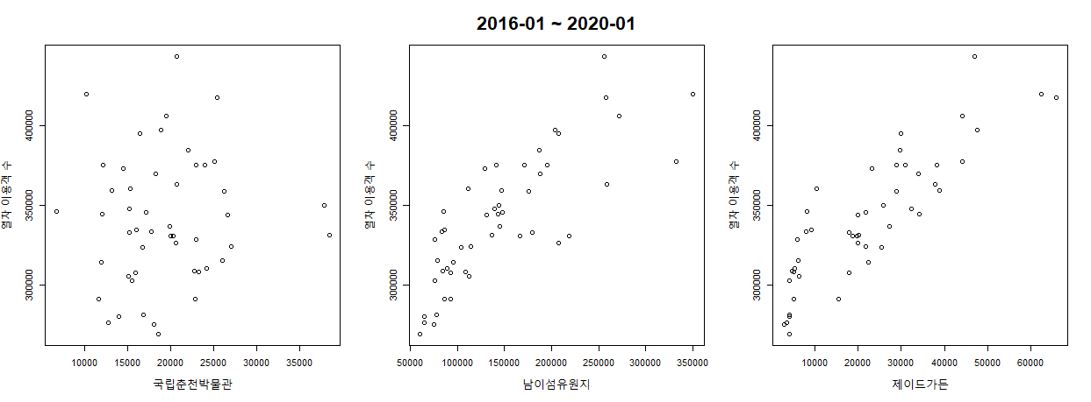
04 회귀 분석 - 산점도 해석
< 국립춘천박물관 >
< 남이섬 유원지 >
< 제이드 가든 >
철도 이용객 수
철도 이용객 수
철도 이용객 수
입장객 수
입장객 수
입장객 수
코로나 19 확산 이후 데이터를 제거한 뒤 각 관광지별 입장객 수와 철도 이용객 수 비교

Slide 61
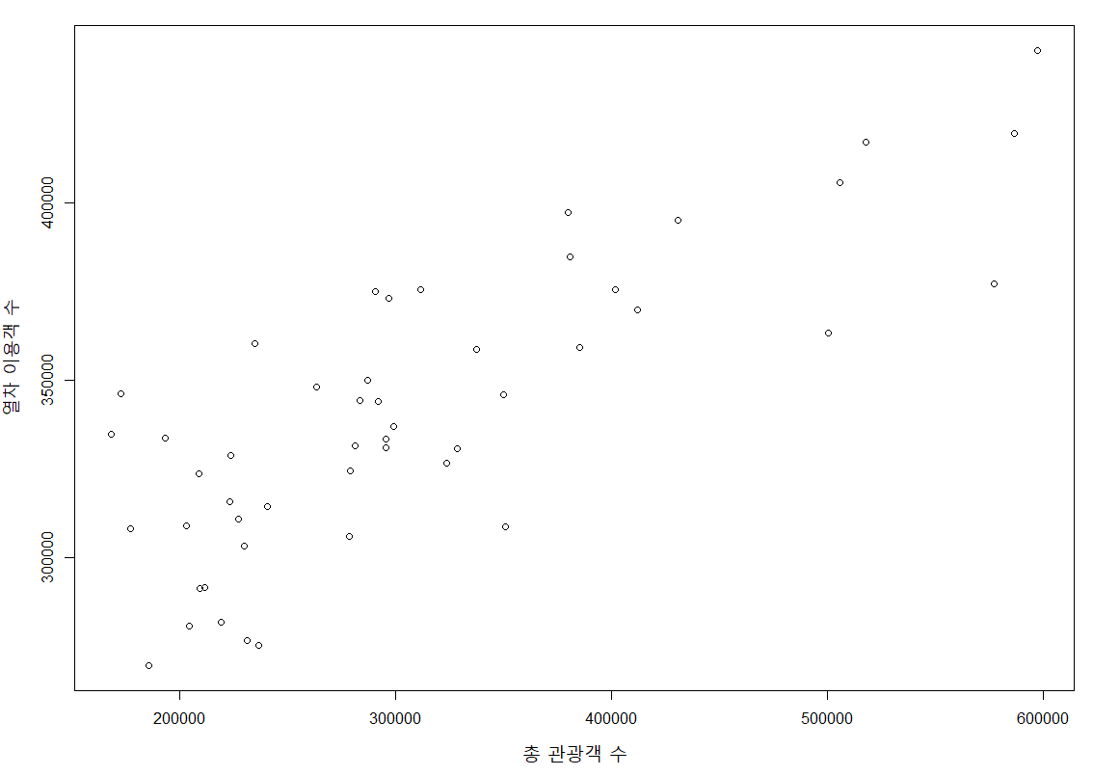
04 회귀 분석 - 단순선형회귀분석
< 코로나 19 이전 총 관광객 수 & 철도 이용객 수 >
철도 이용객 수
총 관광객 수

Slide 62
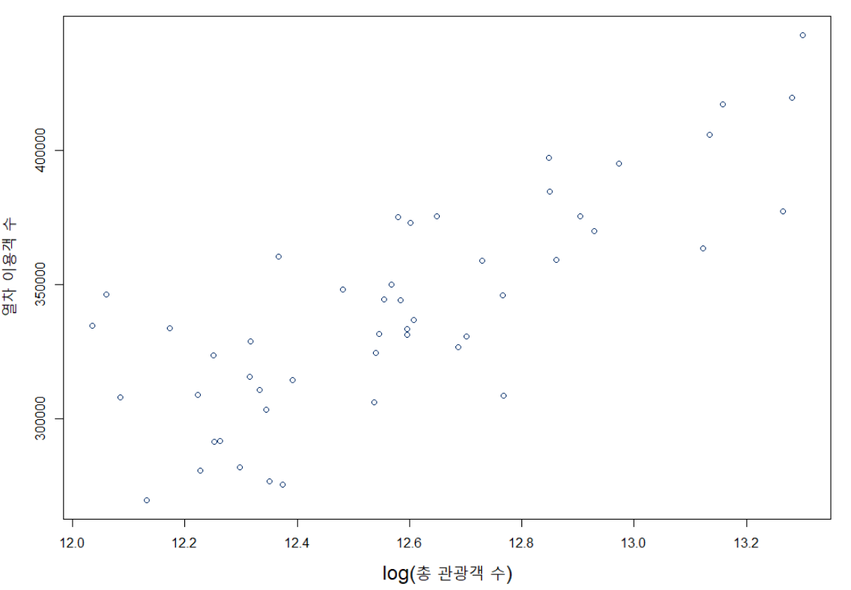
04 회귀 분석 - 단순선형회귀분석
< 코로나 19 이전 총 관광객 수 & 철도 이용객 수 >
< 코로나 19 이전 log(총 관광객 수) & 철도 이용객 수 >
철도 이용객 수
철도 이용객 수
총 관광객 수
log(총 관광객 수)

Slide 63
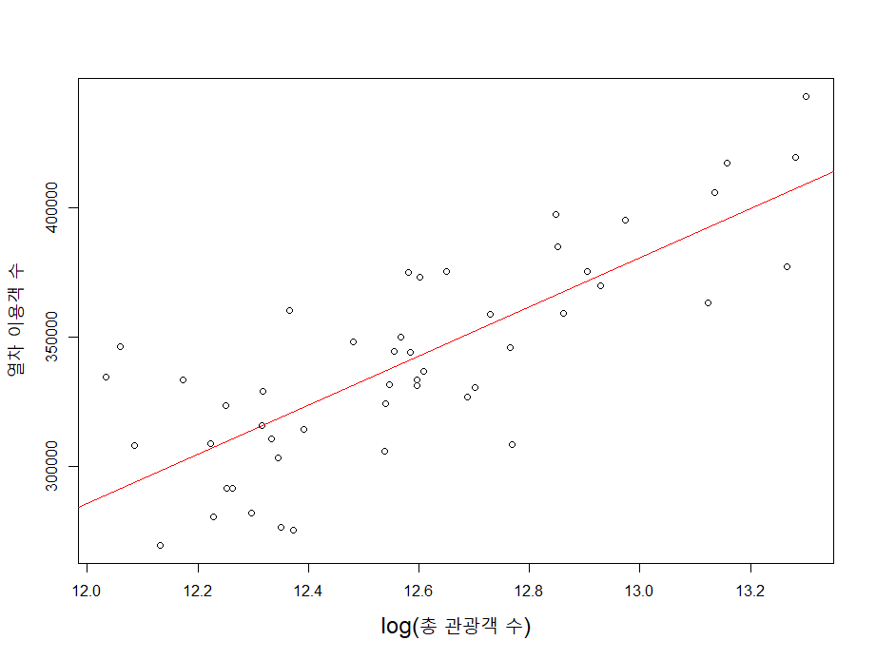
04 회귀 분석 - 단순선형회귀분석
< 철도 이용객 수 ~ log(총 관광객 수) 단순 선형회귀 >
Call:
lm(formula = sum_train ~ log(sum_travel), data = wd_before)
Residuals:
Min 1Q Median 3Q Max
-49994 -18296 -151 16595 54759
Coefficients:
Estimate Std. Error t value Pr(>|t|)
(Intercept) -850914 135321 -6.288 9.85e-08 ***
log(sum_travel) 94725 10751 8.811 1.62e-11 ***
---
Signif. codes: 0 ‘***’ 0.001 ‘**’ 0.01 ‘*’ 0.05 ‘.’ 0.1 ‘ ’ 1
Residual standard error : 25030 on 47 degrees of freedom
Multiple R-squared : 0.6229, Adjusted R-squared: 0.6148
F-statistic : 77.63 on 1 and 47 DF, p-value: 1.617e-11
철도 이용객 수
log(총 관광객 수)

Slide 64

04 회귀 분석 - 단순선형회귀분석
< 철도 이용객 수 ~ log(총 관광객 수) 단순 선형회귀 >
Call:
lm(formula = sum_train ~ log(sum_travel), data = wd_before)
Residuals:
Min 1Q Median 3Q Max
-49994 -18296 -151 16595 54759
Coefficients:
Estimate Std. Error t value Pr(>|t|)
(Intercept) -850914 135321 -6.288 9.85e-08 ***
log(sum_travel) 94725 10751 8.811 1.62e-11 ***
---
Signif. codes: 0 ‘***’ 0.001 ‘**’ 0.01 ‘*’ 0.05 ‘.’ 0.1 ‘ ’ 1
Residual standard error : 25030 on 47 degrees of freedom
Multiple R-squared : 0.6229, Adjusted R-squared: 0.6148
F-statistic : 77.63 on 1 and 47 DF, p-value: 1.617e-11
철도 이용객 수
log(총 관광객 수)
$$\hat{y}=−850914+94725∗log⁡(x)$$

Slide 65

04 회귀 분석 - 단순선형회귀분석
< Normal Q-Q plot >
< 잔차그림 >

Slide 66
04 회귀 분석
< LS방법을 사용한 다중선형회귀분석 >
Call:
lm(formula = sum_train ~ ., data = wd_before[, c(-1, -2, -3, -16)])
Residuals:
Min 1Q Median 3Q Max
-28049 -11195 -5292 11614 38827
Coefficients:
Estimate Std. Error t value Pr(>|t|)
(Intercept) 2.568e+05 2.187e+04 11.745 4.8e-14 ***
강촌레일파크 4.234e-01 3.287e-01 1.288 0.20575
국립춘천박물관 2.066e-01 4.549e-01 0.454 0.65231
김유정문학마을 4.182e-01 1.538e-01 2.718 0.00993 **
남이섬유원지 4.681e-02 8.683e-02 0.539 0.59304
막국수체험박물관 -5.643e+00 2.792e+00 -2.021 0.05056 .
물레길 1.120e+00 4.332e+00 0.258 0.79746
애니메이션.박물관 8.128e-02 1.927e-01 0.422 0.67554
제이드가든 1.038e+00 8.190e-01 1.268 0.21290
춘천에티오피아한국전참전기념관 1.618e+00 7.083e-01 2.285 0.02817 *
춘천지구전적기념관 2.748e+00 2.017e+00 1.362 0.18140
엘리시안강촌스키장 -1.919e-01 1.192e-01 -1.610 0.11596
---
Signif. codes: 0 ‘***’ 0.001 ‘**’ 0.01 ‘*’ 0.05 ‘.’ 0.1 ‘ ’ 1
Residual standard error: 16850 on 37 degrees of freedom
Multiple R-squared: 0.8654, Adjusted R-squared: 0.8254
F-statistic: 21.63 on 11 and 37 DF, p-value: 7.396e-13

Slide 67
04 회귀 분석
< LS방법을 사용한 다중선형회귀분석 >
Call:
lm(formula = sum_train ~ ., data = wd_before[, c(-1, -2, -3, -16)])
Residuals:
Min 1Q Median 3Q Max
-28049 -11195 -5292 11614 38827
Coefficients:
Estimate Std. Error t value Pr(>|t|)
(Intercept) 2.568e+05 2.187e+04 11.745 4.8e-14 ***
강촌레일파크 4.234e-01 3.287e-01 1.288 0.20575
국립춘천박물관 2.066e-01 4.549e-01 0.454 0.65231
김유정문학마을 4.182e-01 1.538e-01 2.718 0.00993 **
남이섬유원지 4.681e-02 8.683e-02 0.539 0.59304
막국수체험박물관 -5.643e+00 2.792e+00 -2.021 0.05056 .
물레길 1.120e+00 4.332e+00 0.258 0.79746
애니메이션.박물관 8.128e-02 1.927e-01 0.422 0.67554
제이드가든 1.038e+00 8.190e-01 1.268 0.21290
춘천에티오피아한국전참전기념관 1.618e+00 7.083e-01 2.285 0.02817 *
춘천지구전적기념관 2.748e+00 2.017e+00 1.362 0.18140
엘리시안강촌스키장 -1.919e-01 1.192e-01 -1.610 0.11596
---
Signif. codes: 0 ‘***’ 0.001 ‘**’ 0.01 ‘*’ 0.05 ‘.’ 0.1 ‘ ’ 1
Residual standard error: 16850 on 37 degrees of freedom
Multiple R-squared: 0.8654, Adjusted R-squared: 0.8254
F-statistic: 21.63 on 11 and 37 DF, p-value: 7.396e-13

Slide 68

04 회귀 분석
< 회귀분석 방법별 잔차분포 >
LS
M
LMS
LTS
회귀분석 방법에 따른 잔차분포를 비교한 결과 분포에 영향을 주는 이상치가 있다고 판단

Slide 69
04 회귀 분석
< 회귀분석 방법별 잔차분포 >
LS
M
LMS
LTS
LTS 회귀분석 방법에서 나타난 잔차를 이용해 이상치 제거 후 다중선형회귀분석 실시

Slide 70
04 회귀 분석
< 모든 독립변수에 대한 다중선형회귀분석 >
Call:
lm(formula = sum_train ~ .,
data = wd_before[(lm_tr.lts$residuals) < 25000 & -30000 < (lm_tr.lts$residuals),
c(-1, -2, -3, -16)])
Residuals:
Min 1Q Median 3Q Max
-17129 -5249 -859 7531 15748
Coefficients:
Estimate Std. Error t value Pr(>|t|)
(Intercept) 2.148e+05 1.594e+04 13.476 3.08e-13 ***
강촌레일파크 5.472e-01 2.703e-01 2.024 0.053338 .
국립춘천박물관 2.670e-02 3.206e-01 0.083 0.934255
김유정문학마을 2.285e-01 1.055e-01 2.166 0.039652 *
남이섬유원지 7.214e-02 6.498e-02 1.110 0.277122
막국수체험박물관 -1.619e+01 2.433e+00 -6.657 4.63e-07 ***
물레길 -9.938e-02 2.937e+00 -0.034 0.973264
애니메이션.박물관 9.558e-01 2.105e-01 4.540 0.000113 ***
제이드가든 7.245e-01 6.240e-01 1.161 0.256226
춘천에티오피아한국전참전기념관 3.244e+00 5.263e-01 6.163 1.62e-06 ***
춘천지구전적기념관 6.038e+00 1.509e+00 4.001 0.000466 ***
엘리시안강촌스키장 -1.657e-01 8.399e-02 -1.973 0.059175 .
---
Signif. codes: 0 ‘***’ 0.001 ‘**’ 0.01 ‘*’ 0.05 ‘.’ 0.1 ‘ ’ 1
Residual standard error: 10160 on 26 degrees of freedom
Multiple R-squared: 0.9568, Adjusted R-squared: 0.9385
F-statistic: 52.34 on 11 and 26 DF, p-value: 6.997e-15

Slide 71
04 회귀 분석
< 모든 독립변수에 대한 다중선형회귀분석 >
Call:
lm(formula = sum_train ~ .,
data = wd_before[(lm_tr.lts$residuals) < 25000 & -30000 < (lm_tr.lts$residuals),
c(-1, -2, -3, -16)])
Residuals:
Min 1Q Median 3Q Max
-17129 -5249 -859 7531 15748
Coefficients:
Estimate Std. Error t value Pr(>|t|)
(Intercept) 2.148e+05 1.594e+04 13.476 3.08e-13 ***
강촌레일파크 5.472e-01 2.703e-01 2.024 0.053338 .
국립춘천박물관 2.670e-02 3.206e-01 0.083 0.934255
김유정문학마을 2.285e-01 1.055e-01 2.166 0.039652 *
남이섬유원지 7.214e-02 6.498e-02 1.110 0.277122
막국수체험박물관 -1.619e+01 2.433e+00 -6.657 4.63e-07 ***
물레길 -9.938e-02 2.937e+00 -0.034 0.973264
애니메이션.박물관 9.558e-01 2.105e-01 4.540 0.000113 ***
제이드가든 7.245e-01 6.240e-01 1.161 0.256226
춘천에티오피아한국전참전기념관 3.244e+00 5.263e-01 6.163 1.62e-06 ***
춘천지구전적기념관 6.038e+00 1.509e+00 4.001 0.000466 ***
엘리시안강촌스키장 -1.657e-01 8.399e-02 -1.973 0.059175 .
---
Signif. codes: 0 ‘***’ 0.001 ‘**’ 0.01 ‘*’ 0.05 ‘.’ 0.1 ‘ ’ 1
Residual standard error: 10160 on 26 degrees of freedom
Multiple R-squared: 0.9568, Adjusted R-squared: 0.9385
F-statistic: 52.34 on 11 and 26 DF, p-value: 6.997e-15

Slide 72
04 회귀 분석
< 모든 독립변수에 대한 다중선형회귀분석 >
Call:
lm(formula = sum_train ~ .,
data = wd_before[(lm_tr.lts$residuals) < 25000 & -30000 < (lm_tr.lts$residuals),
c(-1, -2, -3, -16)])
Residuals:
Min 1Q Median 3Q Max
-17129 -5249 -859 7531 15748
Coefficients:
Estimate Std. Error t value Pr(>|t|)
(Intercept) 2.148e+05 1.594e+04 13.476 3.08e-13 ***
강촌레일파크 5.472e-01 2.703e-01 2.024 0.053338 .
국립춘천박물관 2.670e-02 3.206e-01 0.083 0.934255
김유정문학마을 2.285e-01 1.055e-01 2.166 0.039652 *
남이섬유원지 7.214e-02 6.498e-02 1.110 0.277122
막국수체험박물관 -1.619e+01 2.433e+00 -6.657 4.63e-07 ***
물레길 -9.938e-02 2.937e+00 -0.034 0.973264
애니메이션.박물관 9.558e-01 2.105e-01 4.540 0.000113 ***
제이드가든 7.245e-01 6.240e-01 1.161 0.256226
춘천에티오피아한국전참전기념관 3.244e+00 5.263e-01 6.163 1.62e-06 ***
춘천지구전적기념관 6.038e+00 1.509e+00 4.001 0.000466 ***
엘리시안강촌스키장 -1.657e-01 8.399e-02 -1.973 0.059175 .
---
Signif. codes: 0 ‘***’ 0.001 ‘**’ 0.01 ‘*’ 0.05 ‘.’ 0.1 ‘ ’ 1
Residual standard error: 10160 on 26 degrees of freedom
Multiple R-squared: 0.9568, Adjusted R-squared: 0.9385
F-statistic: 52.34 on 11 and 26 DF, p-value: 6.997e-15

Slide 73
04 회귀 분석
< ‘물레길’을 제외한 독립변수에 대한 다중선형회귀분석 >
Call:
lm(formula = sum_train ~ .,
data = wd_before[(lm_tr.lts$residuals) < a & -b < (lm_tr.lts$residuals), c(-1, -2, -3, -9, -16)])
Residuals:
Min 1Q Median 3Q Max
-17174 -5331 -844 7558 15726
Coefficients:
Estimate Std. Error t value Pr(>|t|)
(Intercept) 2.147e+05 1.539e+04 13.949 7.36e-14 ***
강촌레일파크 5.478e-01 2.645e-01 2.071 0.048030 *
국립춘천박물관 3.075e-02 2.919e-01 0.105 0.916873
김유정문학마을 2.276e-01 9.995e-02 2.277 0.030952 *
남이섬유원지 7.320e-02 5.580e-02 1.312 0.200591
막국수체험박물관 -1.619e+01 2.381e+00 -6.800 2.65e-07 ***
애니메이션.박물관 9.553e-01 2.061e-01 4.636 8.09e-05 ***
제이드가든 7.067e-01 3.296e-01 2.144 0.041174 *
춘천에티오피아한국전참전기념관 3.248e+00 4.982e-01 6.520 5.44e-07 ***
춘천지구전적기념관 6.033e+00 1.473e+00 4.095 0.000344 ***
엘리시안강촌스키장 -1.657e-01 8.240e-02 -2.011 0.054451 .
---
Signif. codes: 0 ‘***’ 0.001 ‘**’ 0.01 ‘*’ 0.05 ‘.’ 0.1 ‘ ’ 1
Residual standard error: 9973 on 27 degrees of freedom
Multiple R-squared: 0.9568, Adjusted R-squared: 0.9408
F-statistic: 59.79 on 10 and 27 DF, p-value: 8.731e-16

Slide 74
04 회귀 분석
< ‘물레길’을 제외한 독립변수에 대한 다중선형회귀분석 >
Call:
lm(formula = sum_train ~ .,
data = wd_before[(lm_tr.lts$residuals) < a & -b < (lm_tr.lts$residuals), c(-1, -2, -3, -9, -16)])
Residuals:
Min 1Q Median 3Q Max
-17174 -5331 -844 7558 15726
Coefficients:
Estimate Std. Error t value Pr(>|t|)
(Intercept) 2.147e+05 1.539e+04 13.949 7.36e-14 ***
강촌레일파크 5.478e-01 2.645e-01 2.071 0.048030 *
국립춘천박물관 3.075e-02 2.919e-01 0.105 0.916873
김유정문학마을 2.276e-01 9.995e-02 2.277 0.030952 *
남이섬유원지 7.320e-02 5.580e-02 1.312 0.200591
막국수체험박물관 -1.619e+01 2.381e+00 -6.800 2.65e-07 ***
애니메이션.박물관 9.553e-01 2.061e-01 4.636 8.09e-05 ***
제이드가든 7.067e-01 3.296e-01 2.144 0.041174 *
춘천에티오피아한국전참전기념관 3.248e+00 4.982e-01 6.520 5.44e-07 ***
춘천지구전적기념관 6.033e+00 1.473e+00 4.095 0.000344 ***
엘리시안강촌스키장 -1.657e-01 8.240e-02 -2.011 0.054451 .
---
Signif. codes: 0 ‘***’ 0.001 ‘**’ 0.01 ‘*’ 0.05 ‘.’ 0.1 ‘ ’ 1
Residual standard error: 9973 on 27 degrees of freedom
Multiple R-squared: 0.9568, Adjusted R-squared: 0.9408
F-statistic: 59.79 on 10 and 27 DF, p-value: 8.731e-16

Slide 75

04 회귀 분석
< 최종 다중선형회귀모형 >
Call:
lm(formula = sum_train ~ .,
data = wd_before[(lm_tr.lts$residuals) < a & -b < (lm_tr.lts$residuals), c(-1, -2, -3, -5, -9, -16)])
Residuals:
Min 1Q Median 3Q Max
-17156 -5389 -869 7545 15720
Coefficients:
Estimate Std. Error t value Pr(>|t|)
(Intercept) 2.148e+05 1.512e+04 14.208 2.51e-14 ***
강촌레일파크 5.420e-01 2.540e-01 2.134 0.0417 *
김유정문학마을 2.273e-01 9.815e-02 2.316 0.0281 *
남이섬유원지 7.309e-02 5.479e-02 1.334 0.1930
막국수체험박물관 -1.617e+01 2.330e+00 -6.938 1.53e-07 ***
애니메이션.박물관 9.555e-01 2.024e-01 4.721 5.94e-05 ***
제이드가든 7.120e-01 3.198e-01 2.227 0.0342 *
춘천에티오피아한국전참전기념관 3.237e+00 4.778e-01 6.775 2.34e-07 ***
춘천지구전적기념관 6.096e+00 1.325e+00 4.601 8.24e-05 ***
엘리시안강촌스키장 -1.642e-01 7.981e-02 -2.058 0.0490 *
---
Signif. codes: 0 ‘***’ 0.001 ‘**’ 0.01 ‘*’ 0.05 ‘.’ 0.1 ‘ ’ 1
Residual standard error: 9796 on 28 degrees of freedom
Multiple R-squared: 0.9568, Adjusted R-squared: 0.9429
F-statistic: 68.86 on 9 and 28 DF, p-value: < 2.2e-16
$$Y$$ | : 열차 이용객 수 (Sum_train)
$$X_{1}$$ | : 강촌레일파크
$$X_{2}$$ | : 국립춘천 박물관
$$X_{3}$$ | : 김유정문학마을
$$X_{4}$$ | : 남이섬 유원지
$$X_{5}$$ | : 막국수체험 박물관
$$X_{6}$$ | : 물레길
$$X_{7}$$ | : 애니메이션 박물관
$$X_{8}$$ | : 제이드가든
$$X_{9}$$ | : 춘천 에티오피아 한국전 참전기념관
$$X_{10 }$$ | : 춘천지구전적기념관
$$X_{11 }$$ | : 엘리시안강촌 스키장

Slide 76

04 회귀 분석
< 최종 다중선형회귀모형 >
Call:
lm(formula = sum_train ~ .,
data = wd_before[(lm_tr.lts$residuals) < a & -b < (lm_tr.lts$residuals), c(-1, -2, -3, -5, -9, -16)])
Residuals:
Min 1Q Median 3Q Max
-17156 -5389 -869 7545 15720
Coefficients:
Estimate Std. Error t value Pr(>|t|)
(Intercept) 2.148e+05 1.512e+04 14.208 2.51e-14 ***
강촌레일파크 5.420e-01 2.540e-01 2.134 0.0417 *
김유정문학마을 2.273e-01 9.815e-02 2.316 0.0281 *
남이섬유원지 7.309e-02 5.479e-02 1.334 0.1930
막국수체험박물관 -1.617e+01 2.330e+00 -6.938 1.53e-07 ***
애니메이션.박물관 9.555e-01 2.024e-01 4.721 5.94e-05 ***
제이드가든 7.120e-01 3.198e-01 2.227 0.0342 *
춘천에티오피아한국전참전기념관 3.237e+00 4.778e-01 6.775 2.34e-07 ***
춘천지구전적기념관 6.096e+00 1.325e+00 4.601 8.24e-05 ***
엘리시안강촌스키장 -1.642e-01 7.981e-02 -2.058 0.0490 *
---
Signif. codes: 0 ‘***’ 0.001 ‘**’ 0.01 ‘*’ 0.05 ‘.’ 0.1 ‘ ’ 1
Residual standard error: 9796 on 28 degrees of freedom
Multiple R-squared: 0.9568, Adjusted R-squared: 0.9429
F-statistic: 68.86 on 9 and 28 DF, p-value: < 2.2e-16
$$Y$$ | : 열차 이용객 수 (Sum_train)
$$X_{1}$$ | : 강촌레일파크
$$X_{2}$$ | : 국립춘천 박물관
$$X_{3}$$ | : 김유정문학마을
$$X_{4}$$ | : 남이섬 유원지
$$X_{5}$$ | : 막국수체험 박물관
$$X_{6}$$ | : 물레길
$$X_{7}$$ | : 애니메이션 박물관
$$X_{8}$$ | : 제이드가든
$$X_{9}$$ | : 춘천 에티오피아 한국전 참전기념관
$$X_{10 }$$ | : 춘천지구전적기념관
$$X_{11 }$$ | : 엘리시안강촌 스키장

Slide 77

04 회귀 분석
< 최종 다중선형회귀모형 >
Call:
lm(formula = sum_train ~ .,
data = wd_before[(lm_tr.lts$residuals) < a & -b < (lm_tr.lts$residuals), c(-1, -2, -3, -5, -9, -16)])
Residuals:
Min 1Q Median 3Q Max
-17156 -5389 -869 7545 15720
Coefficients:
Estimate Std. Error t value Pr(>|t|)
(Intercept) 2.148e+05 1.512e+04 14.208 2.51e-14 ***
강촌레일파크 5.420e-01 2.540e-01 2.134 0.0417 *
김유정문학마을 2.273e-01 9.815e-02 2.316 0.0281 *
남이섬유원지 7.309e-02 5.479e-02 1.334 0.1930
막국수체험박물관 -1.617e+01 2.330e+00 -6.938 1.53e-07 ***
애니메이션.박물관 9.555e-01 2.024e-01 4.721 5.94e-05 ***
제이드가든 7.120e-01 3.198e-01 2.227 0.0342 *
춘천에티오피아한국전참전기념관 3.237e+00 4.778e-01 6.775 2.34e-07 ***
춘천지구전적기념관 6.096e+00 1.325e+00 4.601 8.24e-05 ***
엘리시안강촌스키장 -1.642e-01 7.981e-02 -2.058 0.0490 *
---
Signif. codes: 0 ‘***’ 0.001 ‘**’ 0.01 ‘*’ 0.05 ‘.’ 0.1 ‘ ’ 1
Residual standard error: 9796 on 28 degrees of freedom
Multiple R-squared: 0.9568, Adjusted R-squared: 0.9429
F-statistic: 68.86 on 9 and 28 DF, p-value: < 2.2e-16
$$Y$$ | : 열차 이용객 수 (Sum_train)
$$X_{1}$$ | : 강촌레일파크
$$X_{2}$$ | : 국립춘천 박물관
$$X_{3}$$ | : 김유정문학마을
$$X_{4}$$ | : 남이섬 유원지
$$X_{5}$$ | : 막국수체험 박물관
$$X_{6}$$ | : 물레길
$$X_{7}$$ | : 애니메이션 박물관
$$X_{8}$$ | : 제이드가든
$$X_{9}$$ | : 춘천 에티오피아 한국전 참전기념관
$$X_{10 }$$ | : 춘천지구전적기념관
$$X_{11 }$$ | : 엘리시안강촌 스키장
$$R^{2}$$ | $$adj R^{2}$$ | $$F$$ | $$df$$ | $$P−Value$$
0.9568 | 0.9429 | 68.86 | 28 | 2.2e-16

Slide 78
05
주성분 분석

Slide 79

05 주성분 분석
산점도 행렬
강촌레일파크
김유정문학마을
막국수체험박물관
애니메이션박물관
제이드가든
춘천에티오피아
한국전참전기면관
춘천지구전적기념관
엘리시안강촌스키장

Slide 80

05 주성분 분석
Scree plot
Summary(PCA) | Comp.1 | Comp.2 | Comp.3 | Comp.4 | … | Comp.8
Standard deviation | 2.1889 | 1.3452 | 0.8852 | 0.5496 | … | 0.0940
Proportion of Variance | 0.5989 | 0.2262 | 0.0979 | 0.0378 |  | 0.0011
Cumulative Proportion | 0.5989 | 0.8251 | 0.9231 | 0.9608 |  | 1.0000

Slide 81

05 주성분 분석
Biplot

Slide 82
05 주성분 분석
Biplot
동계 관광지
- 12월, 1월, 2월
- 동계 스포츠 관광객↑

Slide 83
05 주성분 분석
Biplot
실외 관광지
- 5월, 4월, 6월
- 야외활동 하기 좋은 기온
동계 관광지
- 12월, 1월, 2월
- 동계 스포츠 관광객↑

Slide 84
05 주성분 분석
Biplot
실외 관광지
- 5월, 4월, 6월
- 야외활동 하기 좋은 기온
동계 관광지
- 12월, 1월, 2월
- 동계 스포츠 관광객↑
실내 관광지
- 10월
- 비교적 선선하여 실내 선호

Slide 85
05 주성분 분석
Biplot
실외 관광지
- 5월, 4월, 6월
- 야외활동 하기 좋은 기온
동계 관광지
- 12월, 1월, 2월
- 동계 스포츠 관광객↑
실내 관광지
- 10월
- 비교적 선선하여 실내 선호

Slide 86
06
정리 및 요약

Slide 87
06 정리 및 요약 - 데이터 설명
“철도 이용객 수와 춘천 관광객 수는 어떤 관계가 있는가?”
1. 역별 여객수송실적 (월)
2. 전국 주요관광지점 입장객 통계
변수명 | 변수 설명
Year_month | 날짜 변수 (“YYYYMM”)
ITX_count | 해당 연월의 ‘ITX’ 하차 승객 수
GC_count | 해당 연월의 ‘경춘선’ 하차 승객 수
Sum_train | 해당 연월의 ITX, 경춘선 전철의 하차 승객 수 합
변수명 | 변수 설명
Year_month | 날짜 변수 (“YYYYMM”)
관광지 1, 2, … | 해당 연월의 ‘춘천시 관광지 입장객’ 수
… | …
Sum_travel | 해당 연월의 관광지 입장객 수 합

Slide 88
06 정리 및 요약 - 시계열 분석
< 계절 요인을 제거한 월별 철도 이용객 수 >
< 계절 요인을 제거한 월별 총 관광객 수 >
계절성을 제거하였음에도 2020년을 기점으로 시계열 분포에 큰 변화가 식별
코로나 19의 영향으로 추측

Slide 89
06 정리 및 요약 - 시계열 분석
< 코로나 19 이전 Row Effects >
< 코로나 19 이전 Residuals >
 | 남이섬유원지 | 강촌레일파크 | 제이드가든 | 김유정 문학마을 | 물레길 | 애니메이션박물관 | 국립춘천 박물관 | 춘천지구전적 기념관 | 막국수체험박물관 | 에티오피아 참전기념관 | 엘리시안강촌
01월 | -166099.2 | -53030.2 | -64043.4 | -648.8 | -3521.6 | 33196.2 | 14994.4 | 10840.5 | 153.6 | 3075.2 | 413543.1
02월 | -211275.8 | -38150.8 | -56488.9 | -216.2 | 4556.9 | -9166.2 | 1224.9 | 4968 | 3246.1 | -995.2 | 217049.6
03월 | -186602.2 | -12505.2 | -44910.4 | 216.2 | 2398.4 | -31086.8 | -9359.6 | 12099.5 | 153.6 | 3372.2 | 7622.1
04월 | 89284.8 | 31588.8 | 7416.6 | 23928.2 | -8468.6 | -35662.8 | 20667.4 | -366.5 | -17136.4 | -18979.8 | -18503.9
05월 | 336522 | 82031 | 92385.9 | 69084.5 | -129.4 | 78315.5 | -2079.4 | -9000.2 | -16455.1 | -20311.5 | -25249.6
06월 | 48787.8 | 37793.8 | 31879.6 | 15745.2 | 1021.4 | -18865.8 | -15180.6 | -366.5 | -12353.4 | -15132.8 | -12204.9
07월 | -131866.2 | -23208.2 | -12035.4 | 13477.2 | 129.4 | 9166.2 | -6387.6 | 366.5 | 153.6 | 892.2 | 844.1
08월 | 3202.5 | 1547.5 | 18815.4 | -33540 | -3175.9 | 80589 | -1224.9 | -4571.8 | 2223.4 | 16037 | -844.1
09월 | -3202.5 | 21801.5 | 11561.4 | -23716 | 2558.1 | 53610 | 14964.1 | -1984.8 | -5366.6 | 0 | -9989.1
10월 | 642883 | 99924 | 88837.9 | 1743.5 | -129.4 | 144896.5 | -8642.4 | -3101.2 | -8941.1 | -6005.5 | -18552.6
11월 | 216689.5 | -1547.5 | -7416.6 | -27781 | 2216.1 | -21620 | 7839.1 | 9691.2 | -153.6 | 0 | 2953.9
12월 | -224343 | -64064 | -57595.1 | -35832.5 | -129.4 | -10902.5 | 31511.6 | 11430.8 | 1483.9 | 7317.5 | 200440.4
월별 기온의 변화에 따라 관광지의 특성이 나뉨

Slide 90
06 정리 및 요약 - 시계열 분석
< 코로나 19 이후 Row Effects >
코로나 19 이후 행 효과는 코로나 19 확진자 수(외생변수)에 영향을 받음

Slide 91
06 정리 및 요약 - 시계열 분석
< 철도 이용객 수 ACF >
< 관광객 수 ACF >
< 철도 이용객수 & 관광객 수 CCF >
ACF
ACF
ACF
Lag
Lag
Lag
코로나 19 이전 두 변수의 ACF와 CCF를 확인한 결과
같은 시점에서 매우 강한 양의 상관관계가 있다고 판단

Slide 92

06 정리 및 요약 - 회귀 분석
< 철도 이용객 수 ~ log(총 관광객 수) 단순 선형회귀 >
Call:
lm(formula = sum_train ~ log(sum_travel), data = wd_before)
Residuals:
Min 1Q Median 3Q Max
-49994 -18296 -151 16595 54759
Coefficients:
Estimate Std. Error t value Pr(>|t|)
(Intercept) -850914 135321 -6.288 9.85e-08 ***
log(sum_travel) 94725 10751 8.811 1.62e-11 ***
---
Signif. codes: 0 ‘***’ 0.001 ‘**’ 0.01 ‘*’ 0.05 ‘.’ 0.1 ‘ ’ 1
Residual standard error : 25030 on 47 degrees of freedom
Multiple R-squared : 0.6229, Adjusted R-squared: 0.6148
F-statistic : 77.63 on 1 and 47 DF, p-value: 1.617e-11
철도 이용객 수
$$\hat{y}=−850914+94725∗log⁡(x)$$
log(총 관광객 수)
코로나 19 이후 데이터를 제외한 후 단순선형회귀분석 결과
log(총 관광객 수)가 증가함에 따라 철도 이용객 수 또한 증가

Slide 93

06 정리 및 요약 - 회귀 분석
< 최종 다중선형회귀모형 >
Call:
lm(formula = sum_train ~ .,
data = wd_before[(lm_tr.lts$residuals) < a & -b < (lm_tr.lts$residuals), c(-1, -2, -3, -5, -9, -16)])
Residuals:
Min 1Q Median 3Q Max
-17156 -5389 -869 7545 15720
Coefficients:
Estimate Std. Error t value Pr(>|t|)
(Intercept) 2.148e+05 1.512e+04 14.208 2.51e-14 ***
강촌레일파크 5.420e-01 2.540e-01 2.134 0.0417 *
김유정문학마을 2.273e-01 9.815e-02 2.316 0.0281 *
남이섬유원지 7.309e-02 5.479e-02 1.334 0.1930
막국수체험박물관 -1.617e+01 2.330e+00 -6.938 1.53e-07 ***
애니메이션.박물관 9.555e-01 2.024e-01 4.721 5.94e-05 ***
제이드가든 7.120e-01 3.198e-01 2.227 0.0342 *
춘천에티오피아한국전참전기념관 3.237e+00 4.778e-01 6.775 2.34e-07 ***
춘천지구전적기념관 6.096e+00 1.325e+00 4.601 8.24e-05 ***
엘리시안강촌스키장 -1.642e-01 7.981e-02 -2.058 0.0490 *
---
Signif. codes: 0 ‘***’ 0.001 ‘**’ 0.01 ‘*’ 0.05 ‘.’ 0.1 ‘ ’ 1
Residual standard error: 9796 on 28 degrees of freedom
Multiple R-squared: 0.9568, Adjusted R-squared: 0.9429
F-statistic: 68.86 on 9 and 28 DF, p-value: < 2.2e-16
$$Y$$ | : 열차 이용객 수 (Sum_train)
$$X_{1}$$ | : 강촌레일파크
$$X_{2}$$ | : 국립춘천 박물관
$$X_{3}$$ | : 김유정문학마을
$$X_{4}$$ | : 남이섬 유원지
$$X_{5}$$ | : 막국수체험 박물관
$$X_{6}$$ | : 물레길
$$X_{7}$$ | : 애니메이션 박물관
$$X_{8}$$ | : 제이드가든
$$X_{9}$$ | : 춘천 에티오피아 한국전 참전기념관
$$X_{10 }$$ | : 춘천지구전적기념관
$$X_{11 }$$ | : 엘리시안강촌 스키장

Slide 94
06 정리 및 요약 - 주성분 분석
실외 관광지
- 5월, 4월, 6월
- 야외활동 하기 좋은 기온
동계 관광지
- 12월, 1월, 2월
- 동계 스포츠 관광객↑
실내 관광지
- 10월
- 비교적 선선하여 실내 선호

Slide 95
THANK
YOU

